Slide 1
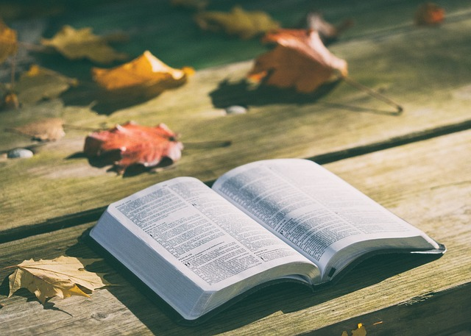
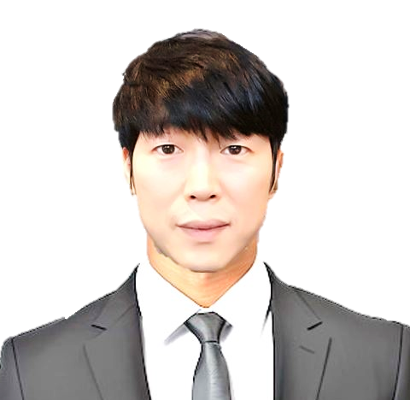
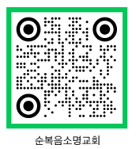
소명교회 성경퀴즈
실시간 예배 방송
2025.11.23.주일오후예배
순복음소명교회 양승원 목사

Slide 2
소명교회 성경퀴즈
2025.11.23.주일오후예배
순복음소명교회 양승원 목사

Slide 3
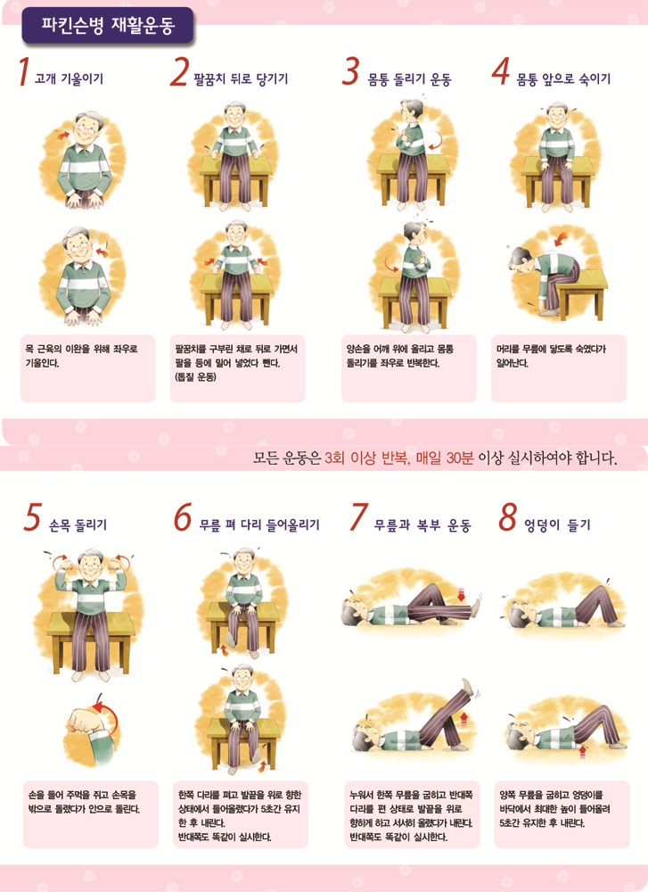

Slide 5
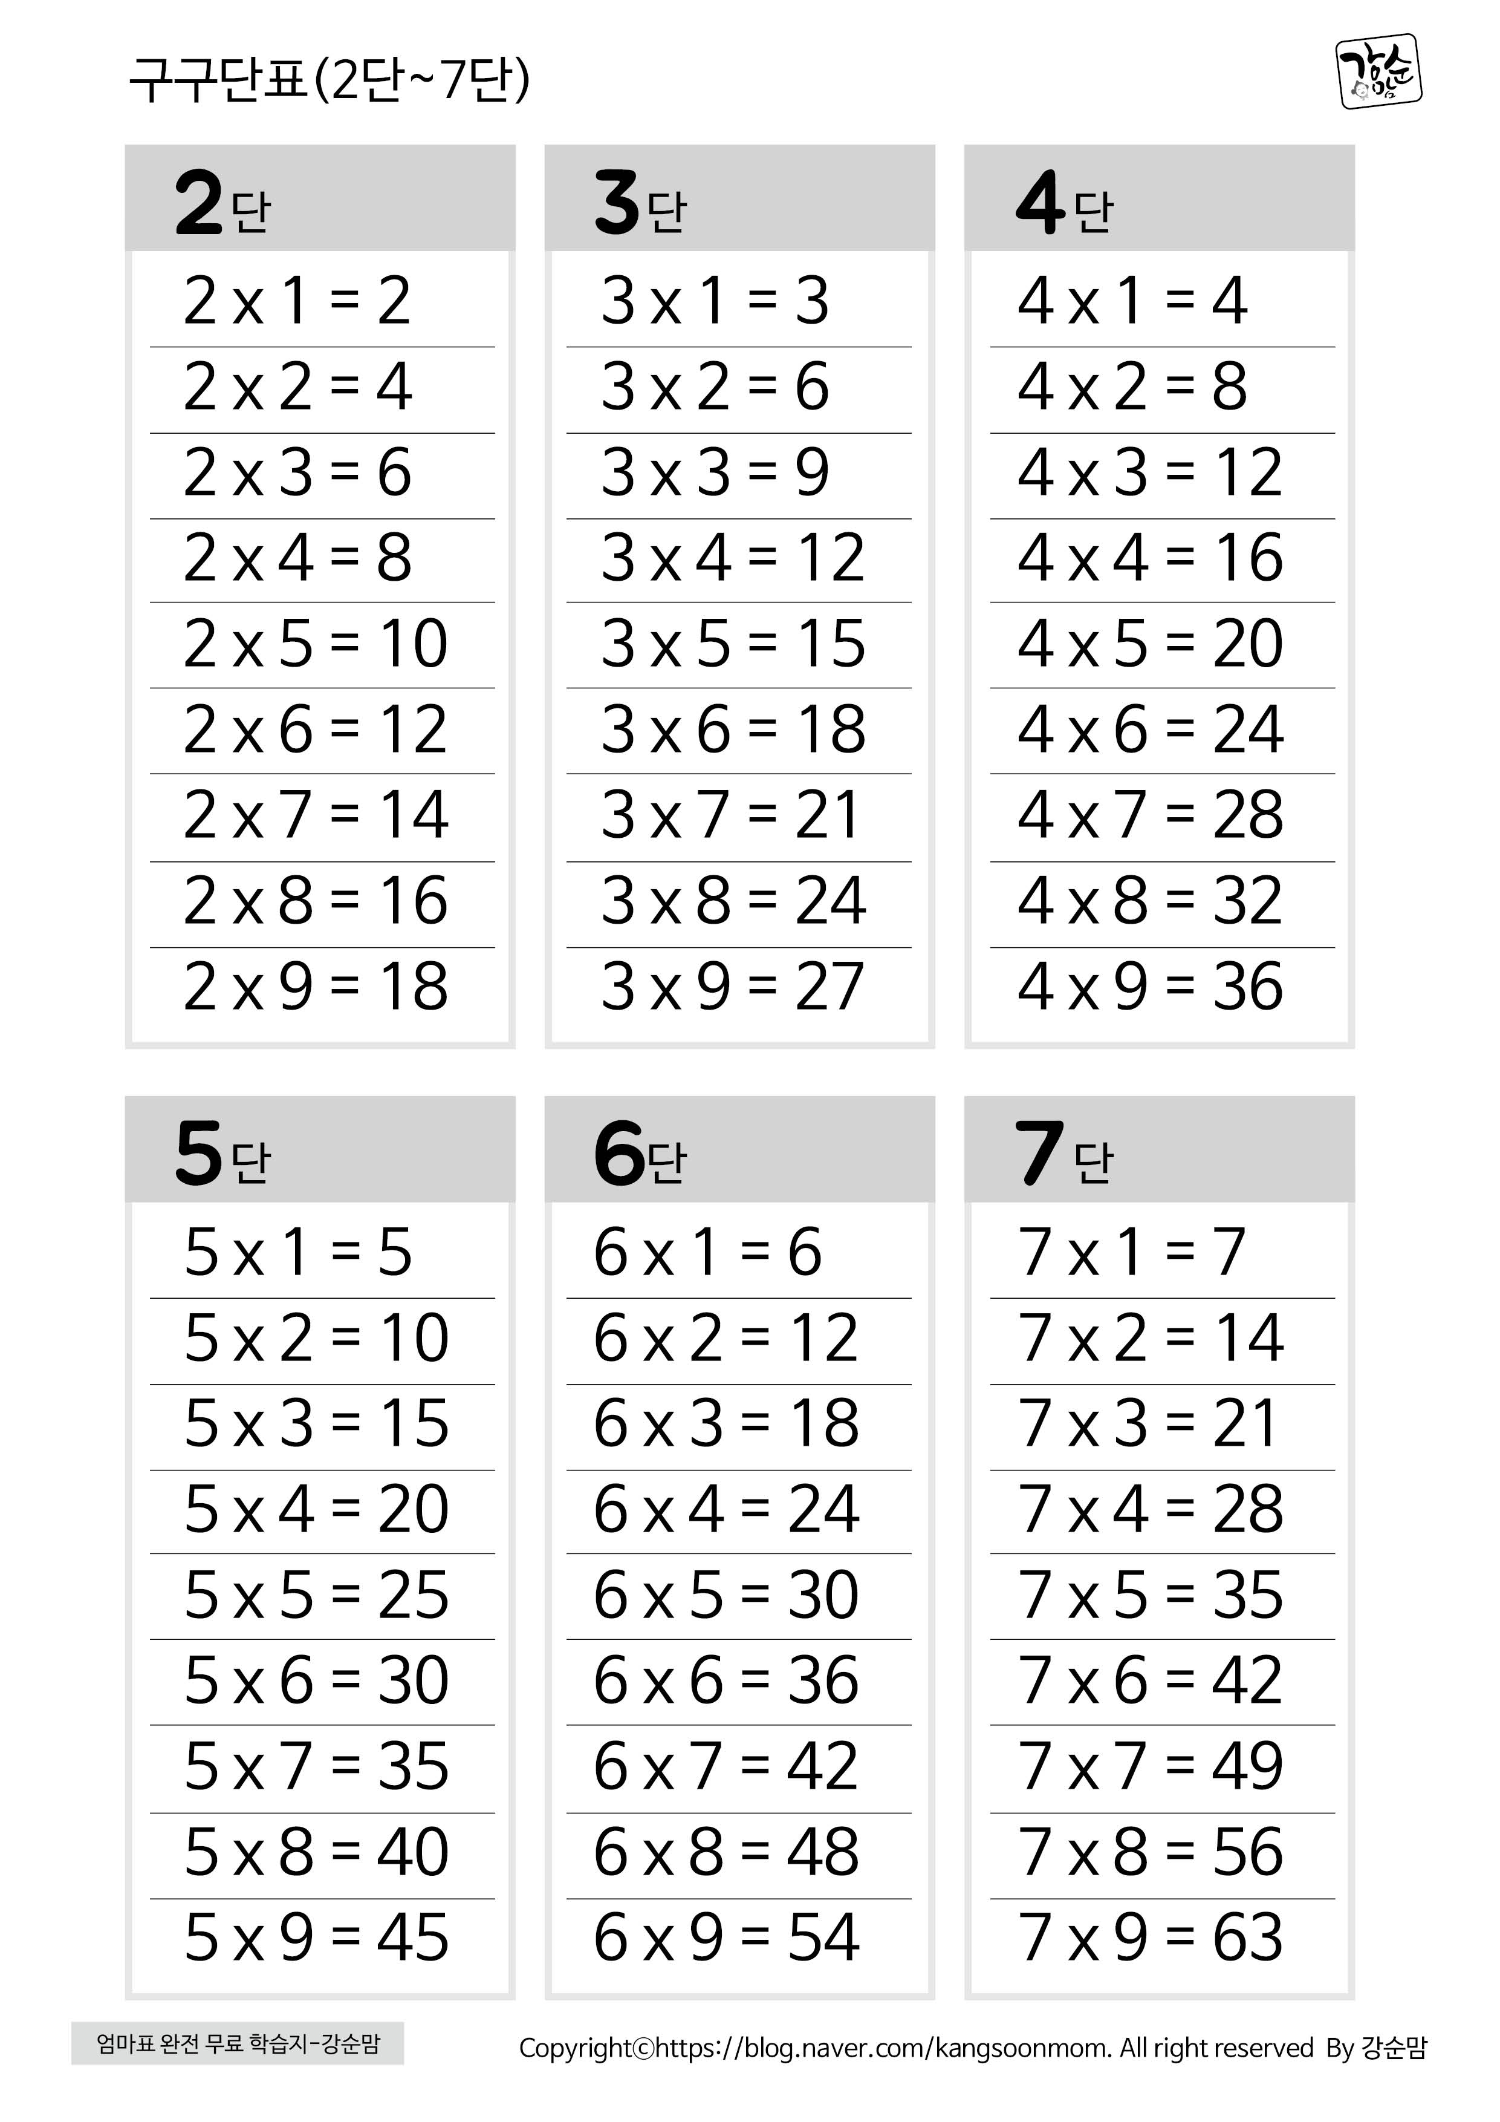
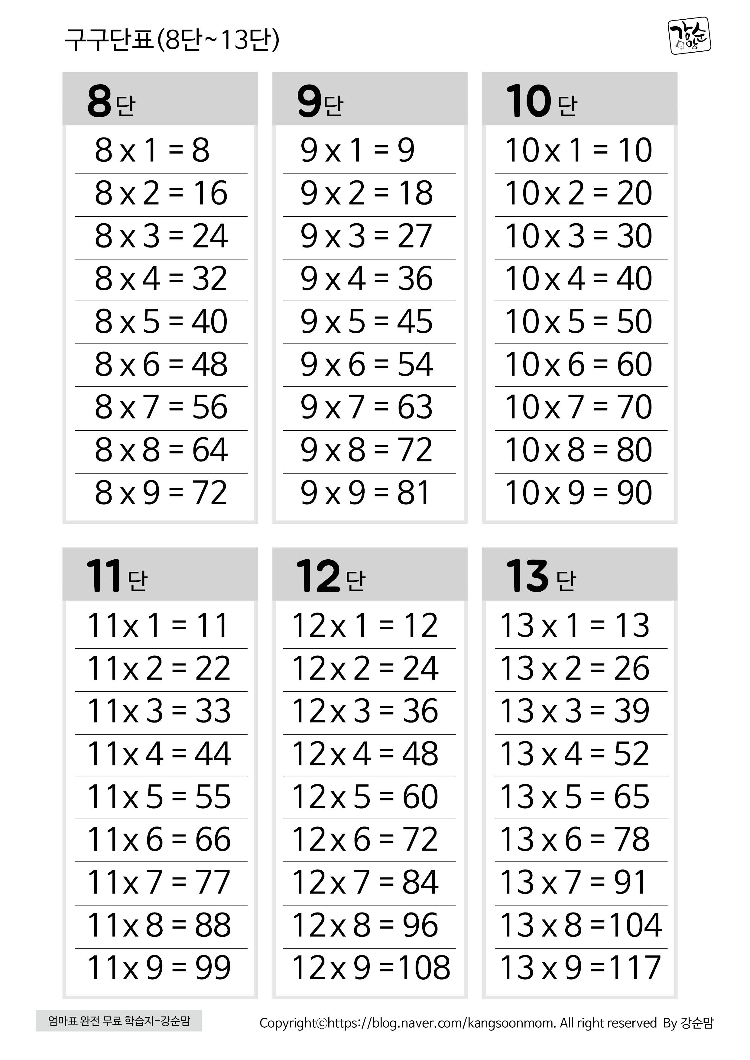
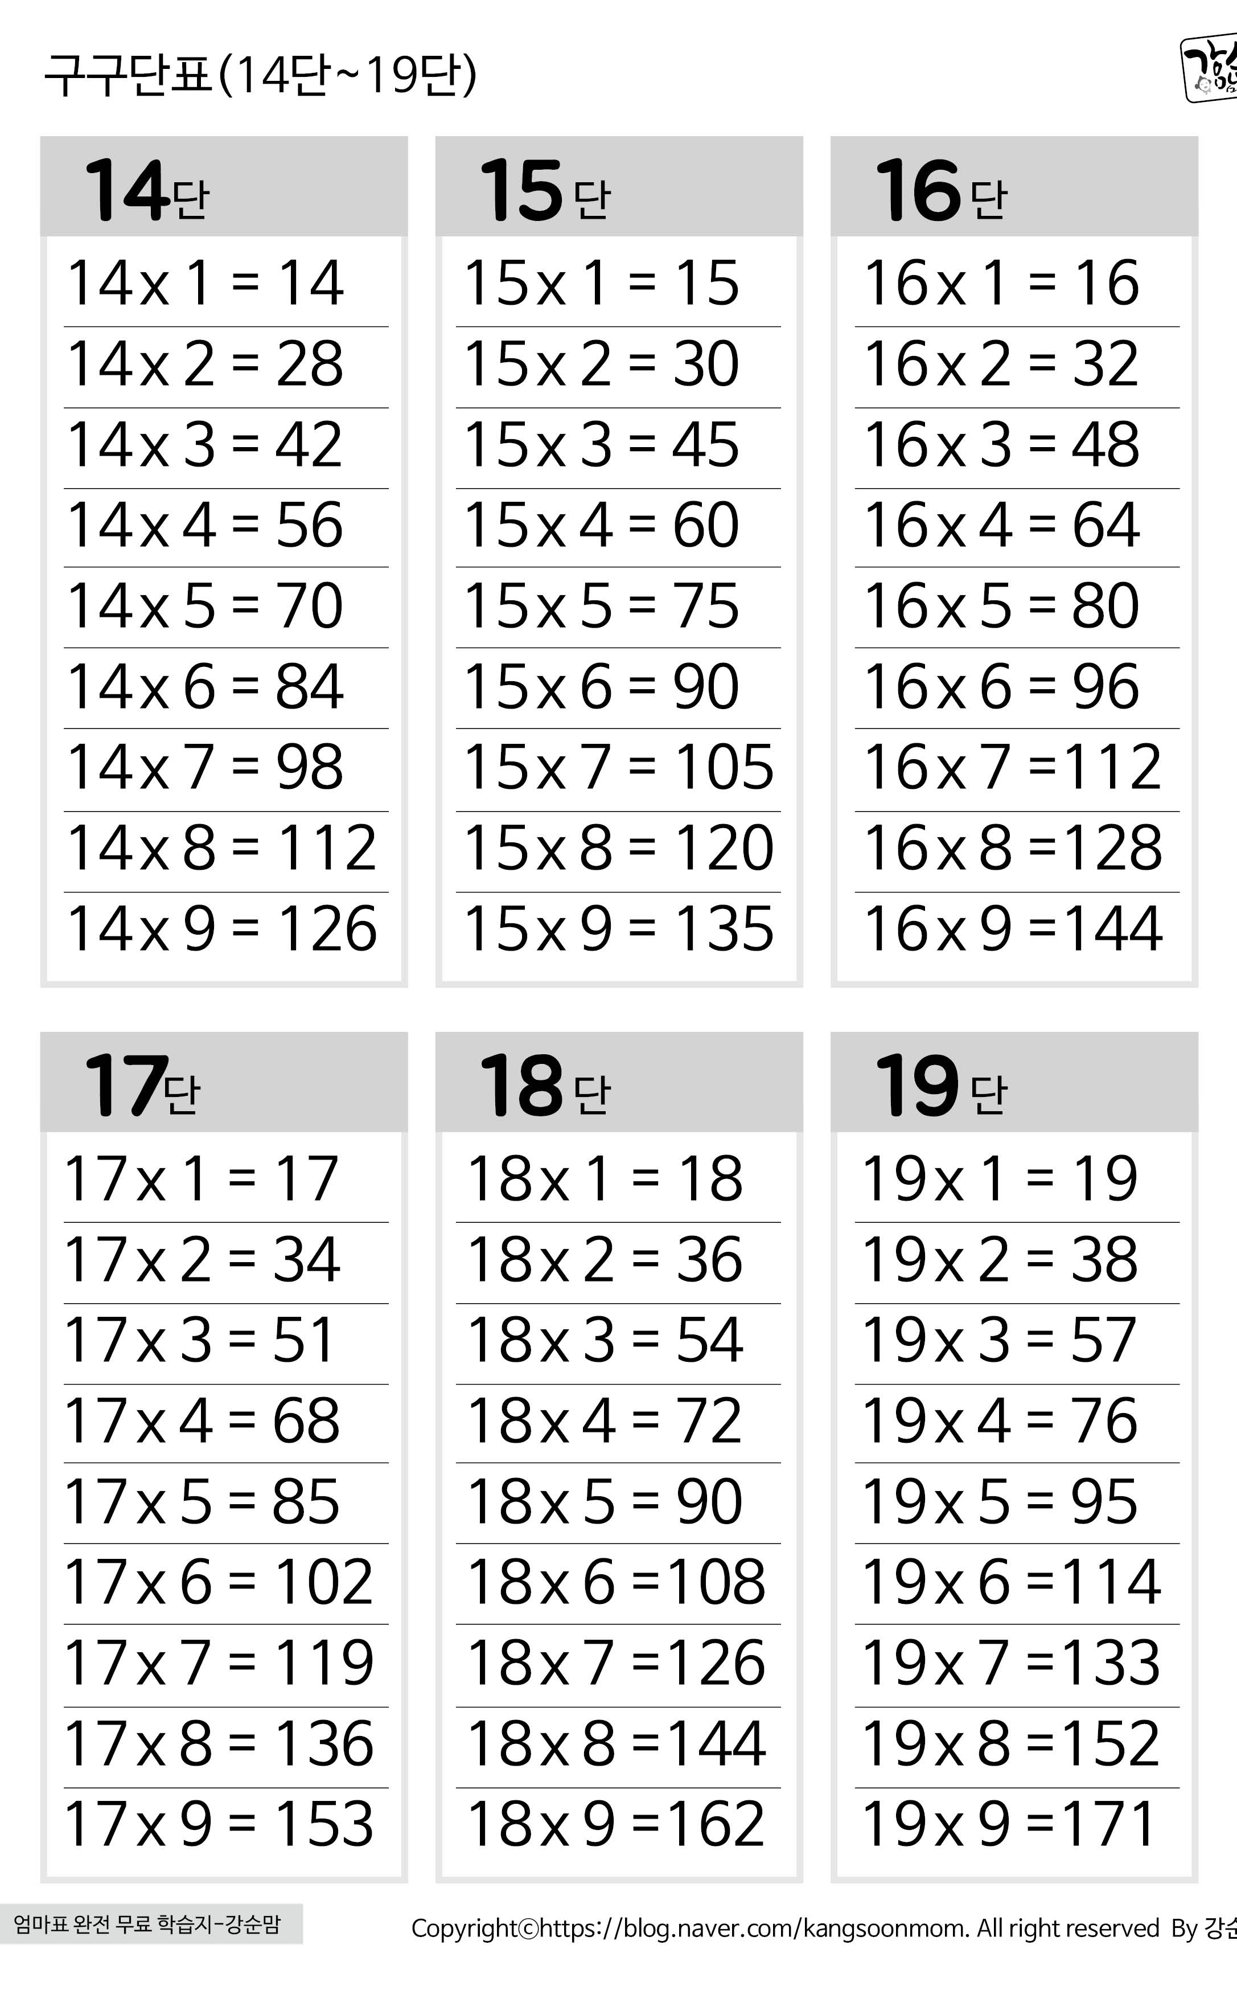

Slide 6

A, 정치, 헌법
1, 본 교단의 정식 명칭으로 옳은 것은?
(1) 기독교 대한 하나님의 성회 순복음 총회
(2) 기독교 대한 하나님의 성회(순복음)
(3) 예수교 대한 하나님의 성회(개혁)
(4) 기독교 대한 하나님의 성회(개혁)
소 명 교 회
기독교대한하나님의성회(개혁)

Slide 7
소명교회 성경퀴즈
2025.11.23.주일오후예배
순복음소명교회 양승원 목사

Slide 8
암송구절
2025.11.２３.주일
13 너희 중에 （ ）당하는 자가 있느냐 그는 （ ）할 것이요 즐거워하는 자가 있느냐 그는 （ ）할지니라
고난
기도
찬송
소 명 교 회
기독교대한하나님의성회(개혁)
Notes:
여호와는 나의 반석이시요 나의 요새시요 나를 건지시는 이시요 나의 하나님이시요 내가 그 안에 피할 나의 바위시요 나의 방패시요 나의 구원의 뿔이시요 나의 산성이시로다

Slide 9
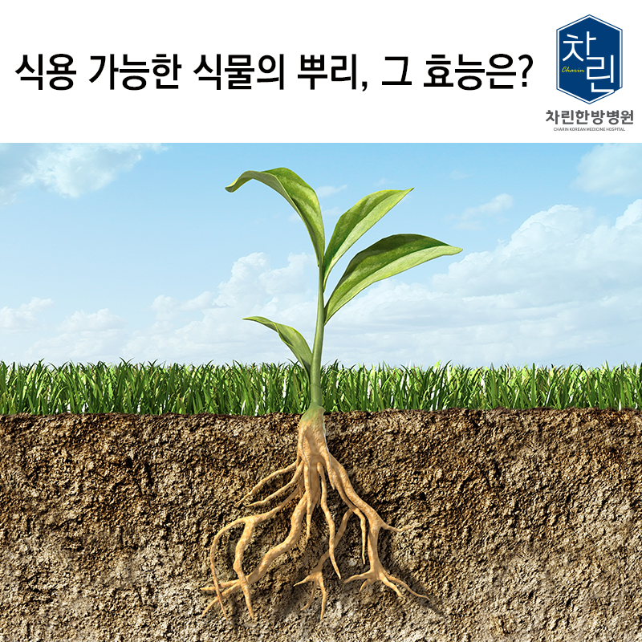
성장지연

Slide 10
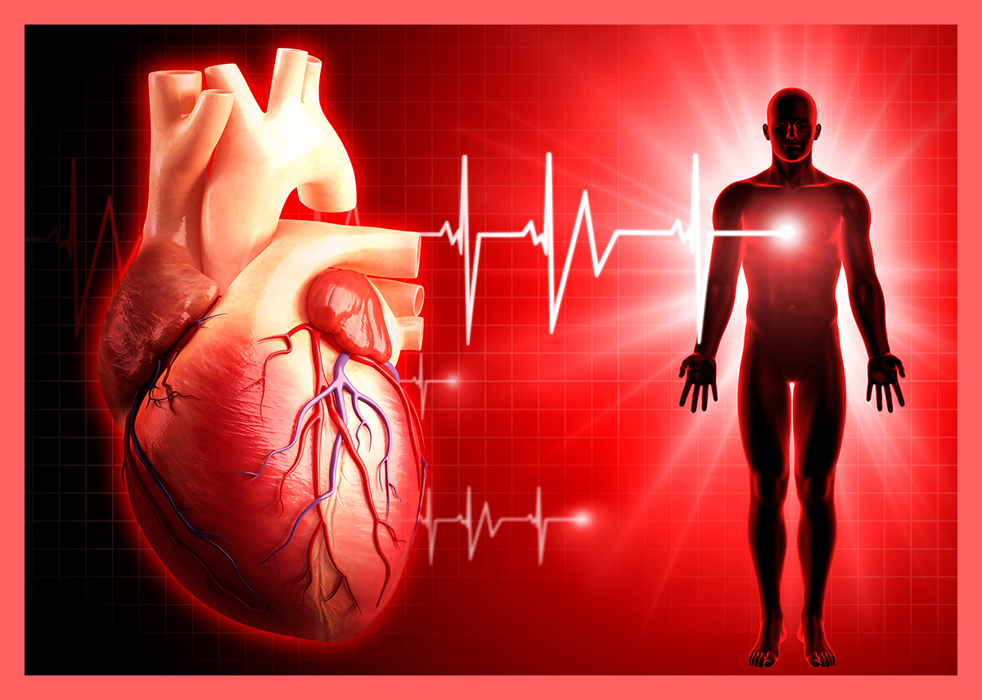

Slide 11
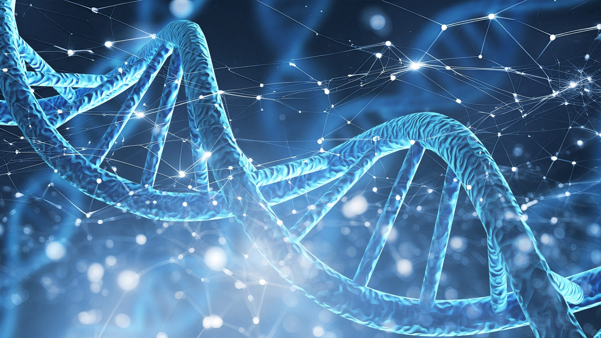
ＤＮＡ복구시스템

Slide 12
암송구절
2025.11.09.주일
5 ( )을 흘리며 씨를 뿌리는 자는 ( )으로 거두리로다 6울며 씨를 뿌리러 나가는 자는 반드시 기쁨으로 그 ( ) 단을 가지고 돌아오리로다(시126편)
눈물
기쁨
곡식
소 명 교 회
기독교대한하나님의성회(개혁)
Notes:
여호와는 나의 반석이시요 나의 요새시요 나를 건지시는 이시요 나의 하나님이시요 내가 그 안에 피할 나의 바위시요 나의 방패시요 나의 구원의 뿔이시요 나의 산성이시로다

Slide 13
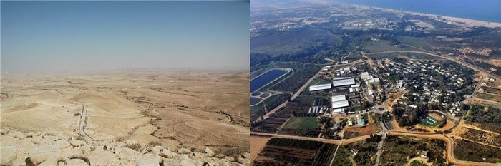
ㄴㄱㅂ 사막
“נֶגֶב(Negev)”
Notes:
“네게브 사막(Negev Desert, 히브리어 נֶגֶב)”은 단순히 지명 이상의 의미를 지닌 단어입니다.
📖 1. 어원과 의미
**히브리어 “נֶגֶב (Negev)”**는 본래 “남쪽”이라는 뜻입니다.
→ 그래서 성경에서 “남방(南方)” 혹은 “남방 땅”이라고 번역되기도 합니다.
어근 ngb는 “건조하다(dry)”라는 뜻도 가지고 있어서,
‘건조한 남쪽 지역’, 즉 “남쪽의 메마른 땅”을 의미합니다.
🏜️ 2. 지리적 위치
이스라엘의 남부 지역 전체를 차지하는 사막지대입니다.
북쪽으로는 브엘세바(Beersheba),
남쪽으로는 에일랏(Eilat) 에 이르는 광활한 삼각형 지역입니다.
이 지역은 이스라엘 전체 면적의 약 60% 이상을 차지하지만,
인구는 매우 적고 대부분이 건조한 황무지나 돌산지대입니다.
📜 3. 성경적 의미
아브라함, 이삭, 야곱 등이 머물렀던 땅입니다.
아브라함이 브엘세바 근처에 거주(창 22:19).
이삭도 “그랄에서 네게브로 이르렀다”(창 26:23).
그래서 **“신앙의 순례와 하나님의 약속을 기다리는 땅”**으로 상징됩니다.
메마르고 황량한 지역이지만, 하나님의 약속과 보호를 경험한 장소이기에
종종 “시험과 훈련의 땅”, **“하나님의 임재를 배우는 광야”**로 비유됩니다.
🌾 4. 오늘날의 네게브
현대 이스라엘은 네게브 지역에 관개 농업, 태양에너지, 군사시설 등을 발전시키고 있습니다.
한때 사람이 살기 어려운 황무지였지만,
지금은 **‘광야를 개척하는 기적의 땅’**으로 불립니다.
(이사야 35장의 예언 — “광야와 메마른 땅이 기뻐하며 꽃이 필 것이라” — 와도 상징적으로 연결됨)
✅ 정리:
네게브 사막은 “남쪽의 건조한 땅”을 뜻하며,
성경에서는 하나님의 약속을 신뢰하며 믿음으로 나아가는 광야의 상징으로 사용됩니다.
원하신다면, “네게브 사막의 성경적 의미와 영적 교훈”을 주제로
📄 설교 예화용 1쪽 요약문으로 만들어드릴까요?

Slide 14
암송구절
2025.11.09.주일
1 나의 영혼이 잠잠히 ( )만 바람이여 나의 구원이 그에게서 나오는도다 2 오직 그만이 나의 ( )이시요 나의 구원이시요 나의 ( )이시니 내가 크게 흔들리지 아니하리로다(시62편)
하나님
반석
요새
소 명 교 회
기독교대한하나님의성회(개혁)
Notes:
여호와는 나의 반석이시요 나의 요새시요 나를 건지시는 이시요 나의 하나님이시요 내가 그 안에 피할 나의 바위시요 나의 방패시요 나의 구원의 뿔이시요 나의 산성이시로다

Slide 15
암송구절
2025.11.02.주일
6 너는 여호와 네 하나님의 ( )이라 네 하나님 여호와께서 지상 만민 중에서 너를 자기 기업의 ( )으로 택하셨나니 7 여호와께서…너희를 택하심은 너희가 다른 민족보다 수효가 많기 때문이 아니니라 너희는 오히려 모든 민족 중에 가장 ( ) (신7:6-7)
ㅅㅁ
ㅂㅅ
ㅈㅇㄴㄹ
소 명 교 회
기독교대한하나님의성회(개혁)
Notes:
여호와는 나의 반석이시요 나의 요새시요 나를 건지시는 이시요 나의 하나님이시요 내가 그 안에 피할 나의 바위시요 나의 방패시요 나의 구원의 뿔이시요 나의 산성이시로다

Slide 16
암송구절
2025.11.02.주일
6 너는 여호와 네 하나님의 ( )이라 네 하나님 여호와께서 지상 만민 중에서 너를 자기 기업의 ( )으로 택하셨나니 7 여호와께서…너희를 택하심은 너희가 다른 민족보다 수효가 많기 때문이 아니니라 너희는 오히려 모든 민족 중에 가장 ( ) (신7:6-7)
ㅅㅁ
ㅂㅅ
ㅈㅇㄴㄹ
소 명 교 회
기독교대한하나님의성회(개혁)
Notes:
여호와는 나의 반석이시요 나의 요새시요 나를 건지시는 이시요 나의 하나님이시요 내가 그 안에 피할 나의 바위시요 나의 방패시요 나의 구원의 뿔이시요 나의 산성이시로다

Slide 17
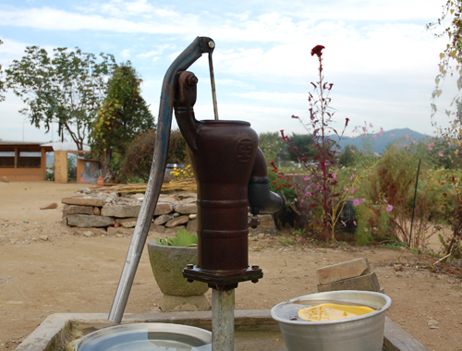
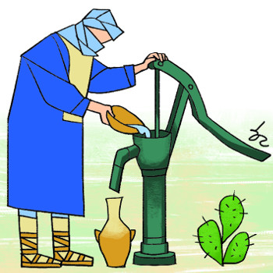
ㅁㅈㅁ

Slide 18
암송구절
2025.10.26.주일
25 이 예수를 하나님이 그의 ( )로써 믿음으로 말미암는 ( )제물로 세우셨으니…27 그런즉 자랑할 데가 어디냐 있을 수가 없느니라 무슨 법으로냐 행위로냐 아니라 오직 ( )의 법으로니라(롬3장)
피
ㅎㅁ
ㅁㅇ
소 명 교 회
기독교대한하나님의성회(개혁)
Notes:
25 이 예수를 하나님이 그의 피로써 믿음으로 말미암는 화목제물로 세우셨으니 이는 하나님께서 길이 참으시는 중에 전에 지은 죄를 간과하심으로 자기의 의로우심을 나타내려 하심이니 26 곧 이 때에 자기의 의로우심을 나타내사 자기도 의로우시며 또한 예수 믿는 자를 의롭다 하려 하심이라 27 그런즉 자랑할 데가 어디냐 있을 수가 없느니라 무슨 법으로냐 행위로냐 아니라 오직 믿음의 법으로니라

Slide 19
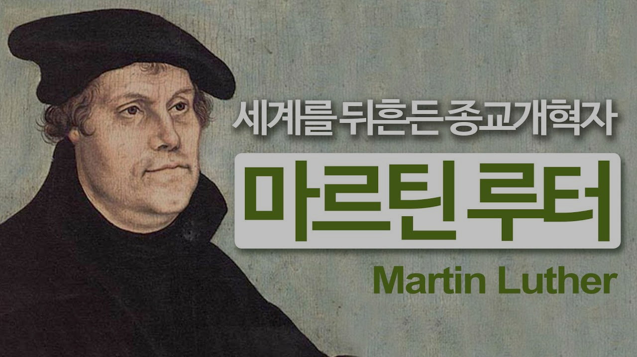
종교개혁의 5가지 원리(Sola)
오직 ㅅㄱ (Sola Scriptura):
오직 ㅁㅇ (Sola Fide):
오직 ㅇㅎ(Sola Gratia):
오직 ㄱㄹㅅㄷ(Solus Christus):
오직 하나님께 ㅇㄱ(Soli Deo Gloria):
Notes:
오직 성경(Sola Scriptura): 신앙과 생활의 궁극적 권위는 교회의 전통이나 교황이 아니라 성경에 있다는 신념입니다.
오직 믿음(Sola Fide): 구원은 선행이나 성례전이 아닌 믿음에 의해 이루어진다는 가르침으로, 하나님의 은혜와 예수 그리스도의 공로에 대한 믿음을 강조합니다.
오직 은혜(Sola Gratia): 인간은 스스로 구원에 이를 수 없고, 오직 하나님의 은혜로 구원을 받는다는 교리입니다.
오직 그리스도(Solus Christus): 구원의 유일한 중보자는 예수 그리스도뿐이라는 신념.
오직 하나님께 영광(Soli Deo Gloria):모든 영광은 인간이나 교회가 아닌 하나님께만 돌아가야 한다는 가르침입니다.

Slide 20
암송구절
2025.10.19.주일
1 그러므로 함께 하늘의 부르심을 받은 거룩한 형제들아 우리가 믿는 도리의 ( )이시며 ( )이신 예수를 깊이 ( )하라(히3장)
사도
대제사장
생각
소 명 교 회
기독교대한하나님의성회(개혁)
Notes:
여호와는 나의 반석이시요 나의 요새시요 나를 건지시는 이시요 나의 하나님이시요 내가 그 안에 피할 나의 바위시요 나의 방패시요 나의 구원의 뿔이시요 나의 산성이시로다

Slide 21
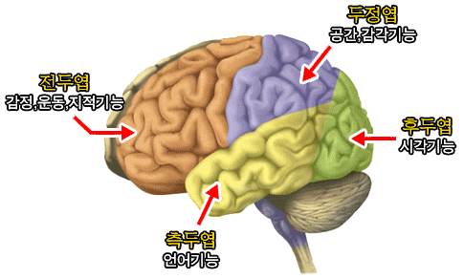

Slide 22
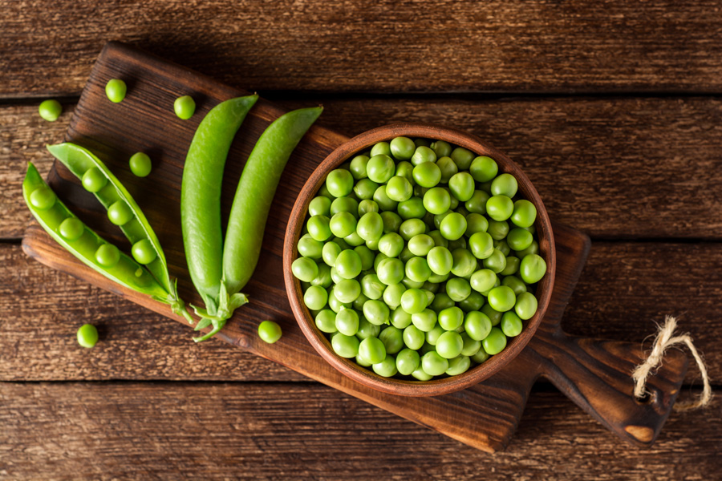
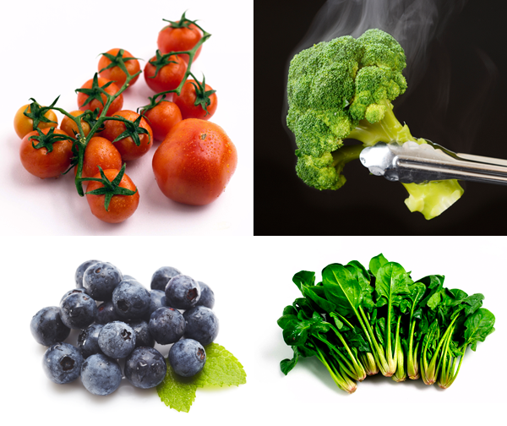
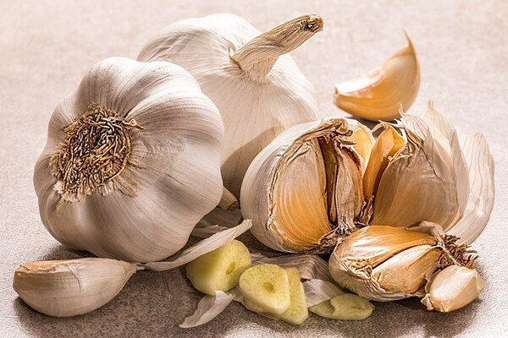
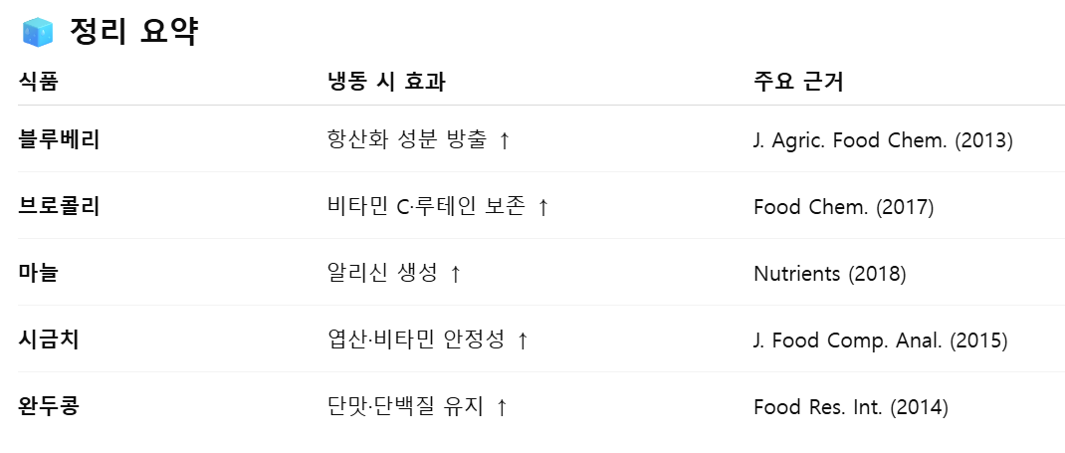

Slide 23
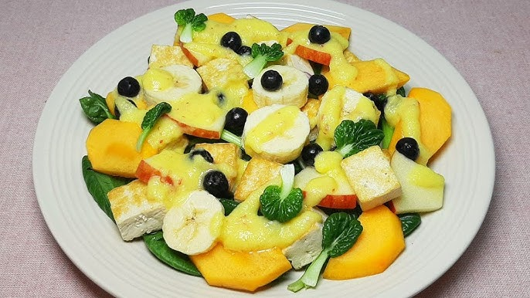
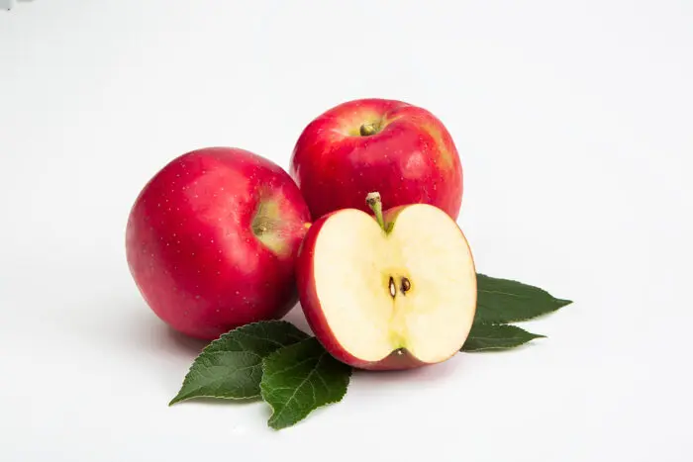
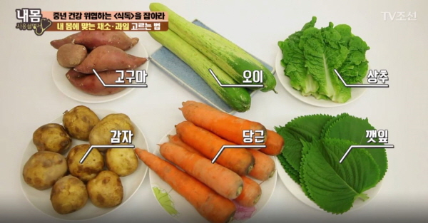
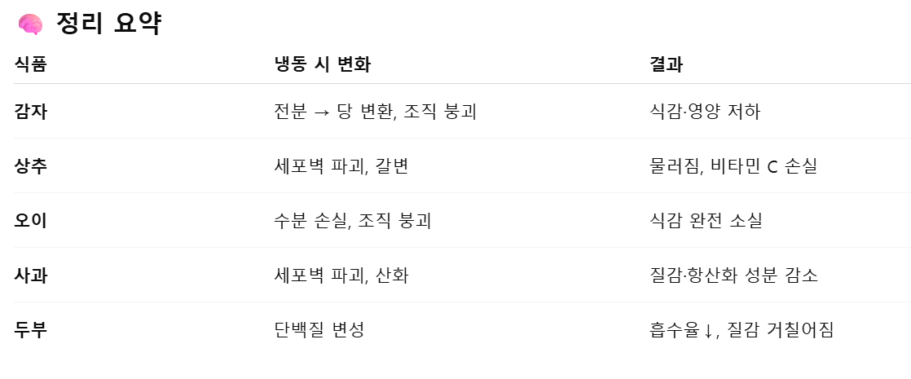

Slide 24
암송구절
2025.10.12.주일
37명절 끝날 곧 큰 날에 예수께서 서서 외쳐 이르시되 누구든지 목마르거든 내게로 와서 마시라 38나를 믿는 자는 성경에 이름과 같이 그 배에서 ( )의 강이 흘러나오리라
생수
소 명 교 회
기독교대한하나님의성회(개혁)
Notes:
여호와는 나의 반석이시요 나의 요새시요 나를 건지시는 이시요 나의 하나님이시요 내가 그 안에 피할 나의 바위시요 나의 방패시요 나의 구원의 뿔이시요 나의 산성이시로다

Slide 25
암송구절
2025.10.05.주일
신명기 16장 13절 너희 타작 마당과 포도주 틀의 ( )을 거두어 들인 후에 ( ) 동안 ( )을 지킬 것이요
소출
이레
초막절
소 명 교 회
기독교대한하나님의성회(개혁)
Notes:
여호와는 나의 반석이시요 나의 요새시요 나를 건지시는 이시요 나의 하나님이시요 내가 그 안에 피할 나의 바위시요 나의 방패시요 나의 구원의 뿔이시요 나의 산성이시로다

Slide 26
암송구절
2025.09.2８.주일
여호와는 나의 반석이시요 나의 （ ）시요 나를 건지시는 이시요 나의 하나님이시요 내가 그 안에 피할 나의 바위시요 나의 （ ）시요 나의 구원의 （ ）이시요 나의 산성이시로다
요새
방패
뿔
소 명 교 회
기독교대한하나님의성회(개혁)
Notes:
여호와는 나의 반석이시요 나의 요새시요 나를 건지시는 이시요 나의 하나님이시요 내가 그 안에 피할 나의 바위시요 나의 방패시요 나의 구원의 뿔이시요 나의 산성이시로다

Slide 27
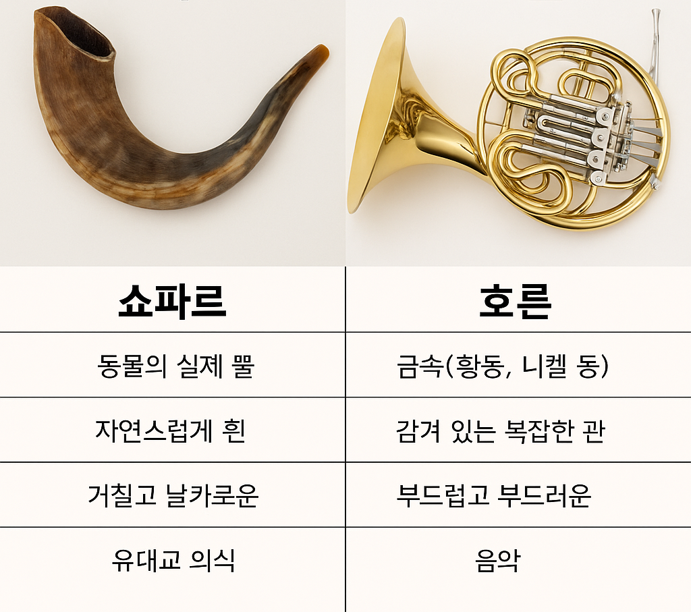
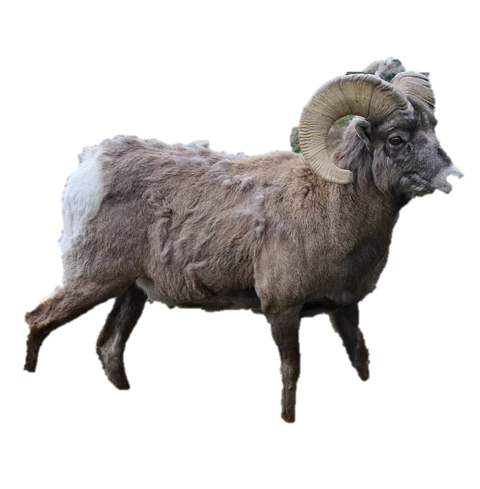
요벨

Slide 28
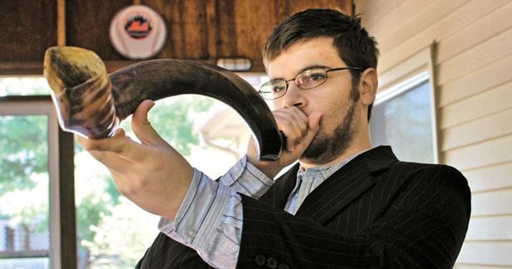
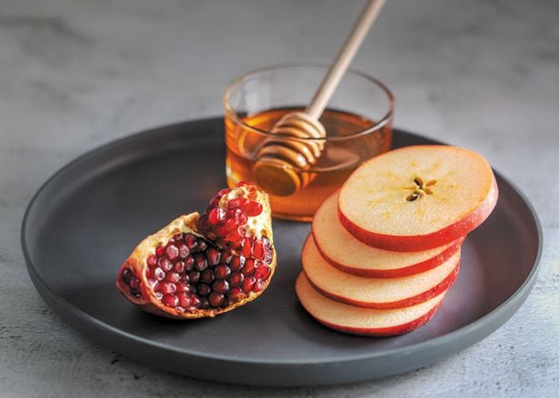
새해 인삿말은 '샤나 토바(L'shanah tovah)',
Notes:
이날 가장 많이 주고받는 인삿말은 '샤나 토바(L'shanah tovah)', 우리말로 '새해 복 많이 받으세요'를 뜻합니다.
많은 유대인 가족들은 이날 유대교 회당에서 시간을 보냅니다. 쇼파르(Shofar)로 불리는 나팔을 불며 죄를 뉘우칩니다.

Slide 29
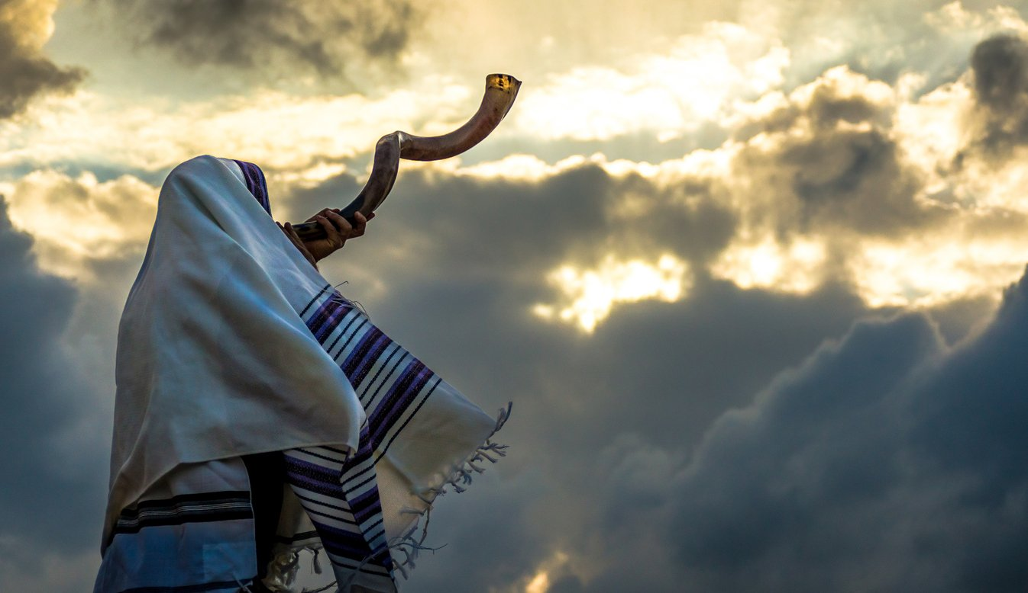
나팔절: רֹאשׁ הַשָּׁנָה로쉬 하샤나, Rosh HaShanah
티슈리(7)월 1일 (레23:39)
2025년 9월 22일 월 18시~ 23일 화 18시
יוֹם תְּרוּעָה 욤 트루아, Yom Teruah

Slide 30
암송구절
2025.09.21.주일
4그는 실로 우리의 ( )를 지고 우리의 슬픔을 당하였거늘 우리는 생각하기를 그는 ( )을 받아 하나님께 맞으며 ( )을 당한다 하였노라.
질고
징벌
고난
소 명 교 회
기독교대한하나님의성회(개혁)
Notes:
4그는 실로 우리의 질고를 지고 우리의 슬픔을 당하였거늘 우리는 생각하기를 그는 징벌을 받아 하나님께 맞으며 고난을 당한다 하였노라.

Slide 31
암송구절
2025.09.21.주일
5그가 찔림은 우리의 ( ) 때문이요, 그가 상함은 우리의 ( ) 때문이라. 그가 징계를 받으므로 우리는 ( )를 누리고, 그가 ( )에 맞으므로 우리는 나음을 받았도다.
허물
죄악
평화
채찍
소 명 교 회
기독교대한하나님의성회(개혁)
Notes:
5그가 찔림은 우리의 허물 때문이요, 그가 상함은 우리의 죄악 때문이라. 그가 징계를 받으므로 우리는 평화를 누리고, 그가 채찍에 맞으므로 우리는 나음을 받았도다.

Slide 32
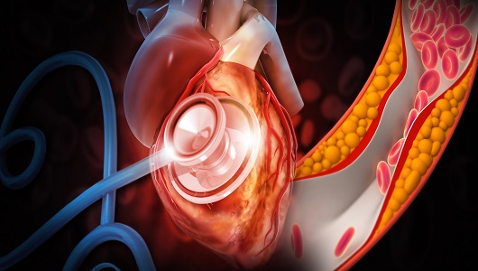
고지혈증
Notes:
허혈성 심장질환 (혈관 막힘)
협심증: 관상동맥이 좁아져 가슴 통증 발생.
심근경색: 관상동맥이 완전히 막혀 심장 근육 일부가 괴사.
부정맥
심장의 전기신호 이상으로 맥박이 불규칙하거나 너무 빠르거나 느린 상태.
심부전
심장이 펌프 기능을 충분히 하지 못해 피로·호흡곤란·부종 유발.
판막 질환
판막이 좁아지거나(협착), 제대로 닫히지 않아(역류) 혈액 흐름 장애.
심장 파열·대동맥 박리
외상, 심근경색, 고혈압 합병증 등으로 심장 또는 대동맥 벽이 찢어지는 응급 상황.

Slide 33
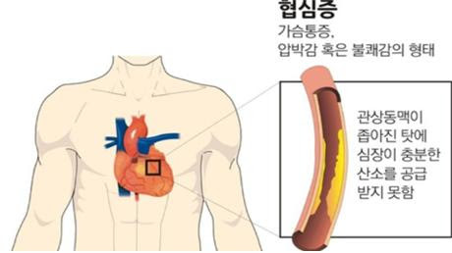
협심증
Notes:
▶협심증
혈관이 동맥경화증, 혈전, 혈관의 수축 등의 여러 이유로 좁아지면 심장근육에 혈액과 산소 공급이 충분치 않아 심장에 통증이 발생하는 협심증이 나타나게 됩니다. 협심증은 관상동맥의 협착은 있으나 어느 정도 혈액은 공급되는 상태로 심근경색의 전 단계로 볼 수 있습니다.
​
▶심근경색
혈관 벽에 콜레스테롤 등 노폐물이 쌓여 좁아진 죽상경화반이 파열되면서 혈전(혈액 찌꺼기)으로 완전히 막히면 심장 근육(심근세포)이 산소를 공급받지 못해 손상되는 심근경색과 심장마비를 유발하게 됩니다.
* 동맥경화증: 혈관에 지방, 주로 콜레스테롤이나 중성지방 등이 침착하여 동맥벽의 탄력이 소실되고 그 벽이 두꺼워져서 경화되는 질환
[출처] 심장질환 바로 알기, 협심증과 심근경색의 차이점|작성자 대한심장학회

Slide 34
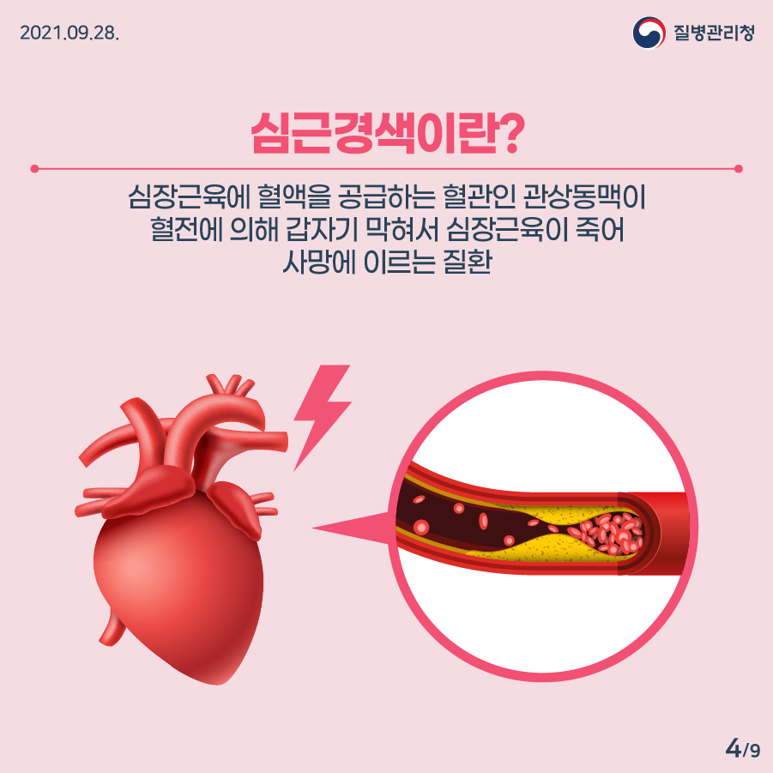
협심증

Slide 35
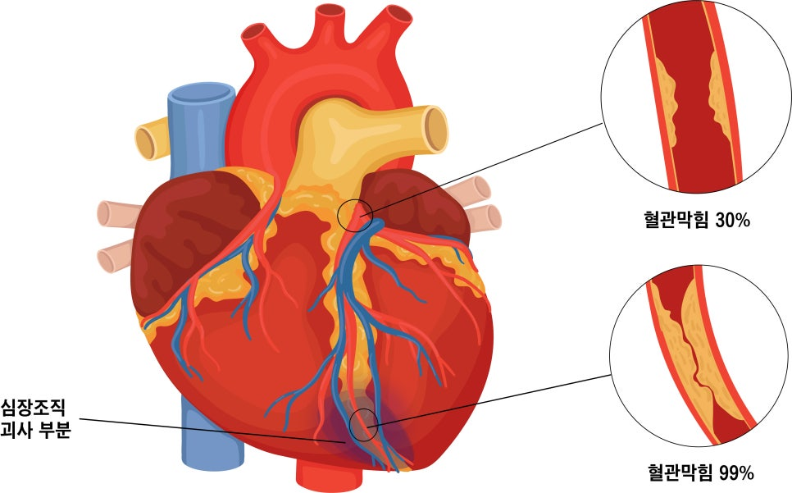
협심증
심근경색
Notes:
▶협심증
혈관이 동맥경화증, 혈전, 혈관의 수축 등의 여러 이유로 좁아지면 심장근육에 혈액과 산소 공급이 충분치 않아 심장에 통증이 발생하는 협심증이 나타나게 됩니다. 협심증은 관상동맥의 협착은 있으나 어느 정도 혈액은 공급되는 상태로 심근경색의 전 단계로 볼 수 있습니다.
​
▶심근경색
혈관 벽에 콜레스테롤 등 노폐물이 쌓여 좁아진 죽상경화반이 파열되면서 혈전(혈액 찌꺼기)으로 완전히 막히면 심장 근육(심근세포)이 산소를 공급받지 못해 손상되는 심근경색과 심장마비를 유발하게 됩니다.
동맥경화증: 혈관에 지방, 주로 콜레스테롤이나 중성지방 등이 침착하여 동맥벽의 탄력이 소실되고 그 벽이 두꺼워져서 경화되는 질환
협심증은 병의 진행 정도에 따라 다양한 치료법을 시행할 수 있습니다. 증상이 경미하다면 약물치료로 가능하며 약물요법으로도 증상이 조절되지 않는 경우에는 관상동맥 중재술(풍선 확장술, 스텐트 삽입술 등)이나 수술을 시행하여 좁아진 관상동맥을 넓혀줍니다.
심근경색은 사망에 이를 수 있는 만큼 재빠르게 막힌 혈관을 뚫어주어 심장근육의 손상과 후유증을 최소화하는 것이 중요합니다. 의료진의 판단에 따라 응급 관상동맥 중재술이나 혈전 용해제 등을 사용하여 막힌 관상동맥을 바로 뚫어줍니다.
협심증과 심근경색은 치료하는 것으로 끝나는 것이 아니기 때문에 이를 예방하기 위해서는 혈관을 좁아지게 하는 고혈압, 당뇨병, 고지혈증, 흡연 등 위험인자를 관리하는 것이 무엇보다 중요합니다. 특히 가족력이 있거나 기저 질환이 있다면 건강한 생활습관과 정기적인 건강검진을 통해 위험인자를 조기 진단하고 관리하는 것이 좋습니다.
[출처] 심장질환 바로 알기, 협심증과 심근경색의 차이점|작성자 대한심장학회
[출처] 심장질환 바로 알기, 협심증과 심근경색의 차이점|작성자 대한심장학회

Slide 36
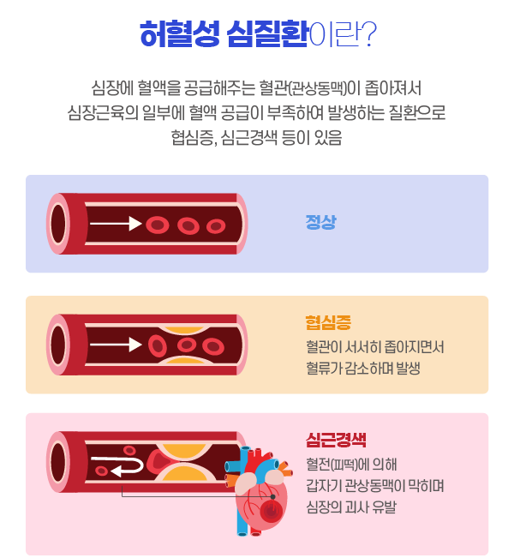
Notes:
부정맥
심장의 전기신호 이상으로 맥박이 불규칙하거나 너무 빠르거나 느린 상태.
심부전
심장이 펌프 기능을 충분히 하지 못해 피로·호흡곤란·부종 유발.
판막 질환
판막이 좁아지거나(협착), 제대로 닫히지 않아(역류) 혈액 흐름 장애.
심장 파열·대동맥 박리
외상, 심근경색, 고혈압 합병증 등으로 심장 또는 대동맥 벽이 찢어지는 응급 상황.

Slide 37
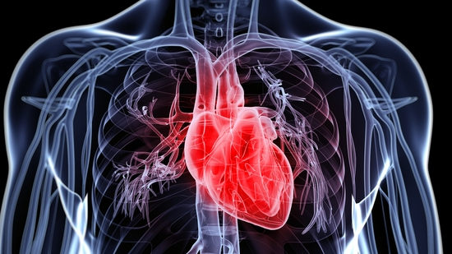
심장의 전기신호 이상으로 맥박이 불규칙하거나 너무 빠르거나 느린 상태.
부정맥
Notes:
부정맥
심장의 전기신호 이상으로 맥박이 불규칙하거나 너무 빠르거나 느린 상태.
심부전
심장이 펌프 기능을 충분히 하지 못해 피로·호흡곤란·부종 유발.
판막 질환
판막이 좁아지거나(협착), 제대로 닫히지 않아(역류) 혈액 흐름 장애.
심장 파열·대동맥 박리
외상, 심근경색, 고혈압 합병증 등으로 심장 또는 대동맥 벽이 찢어지는 응급 상황.

Slide 38
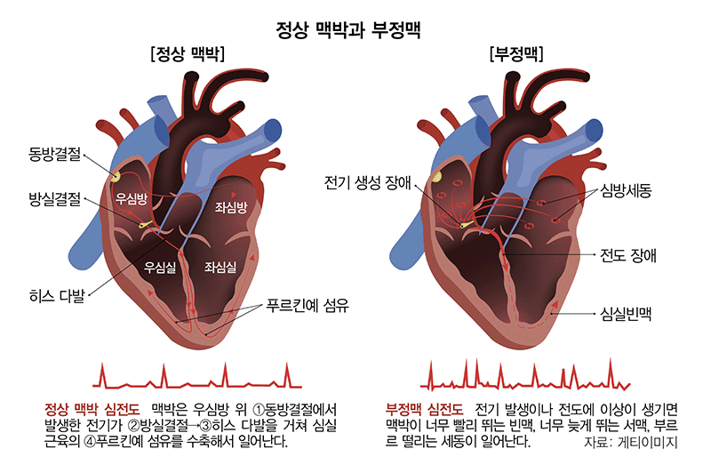

Slide 39
심장이 펌프 기능을 충분히 하지 못해 피로·호흡곤란·부종 유발.
심부전
Notes:
부정맥
심장의 전기신호 이상으로 맥박이 불규칙하거나 너무 빠르거나 느린 상태.
심부전
심장이 펌프 기능을 충분히 하지 못해 피로·호흡곤란·부종 유발.
판막 질환
판막이 좁아지거나(협착), 제대로 닫히지 않아(역류) 혈액 흐름 장애.
심장 파열·대동맥 박리
외상, 심근경색, 고혈압 합병증 등으로 심장 또는 대동맥 벽이 찢어지는 응급 상황.

Slide 40
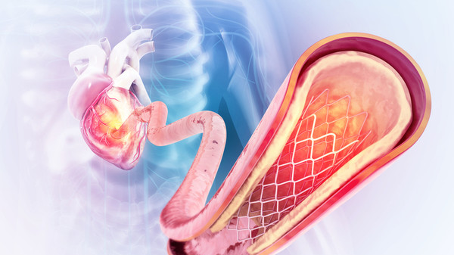
스탠트

Slide 41
암송구절
2025.09.14.주일
1봄비가 올 때에 여호와 곧 ( )을 일게 하시는 여호와께 ( )를 구하라 무리에게 소낙비를 내려서 밭의 ( )를 각 사람에게 주시리라(슥10장)
구름
비
채소
소 명 교 회
기독교대한하나님의성회(개혁)

Slide 42
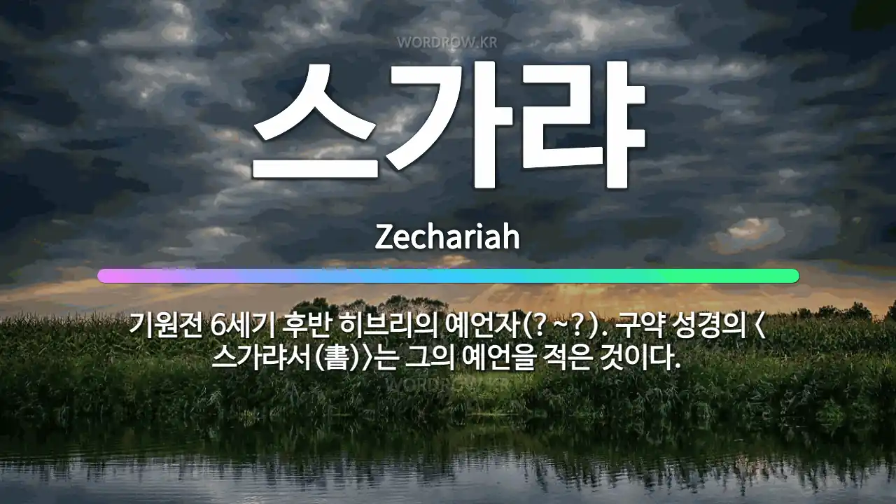
זְכַרְיָה
여호와 기억하다

Slide 43
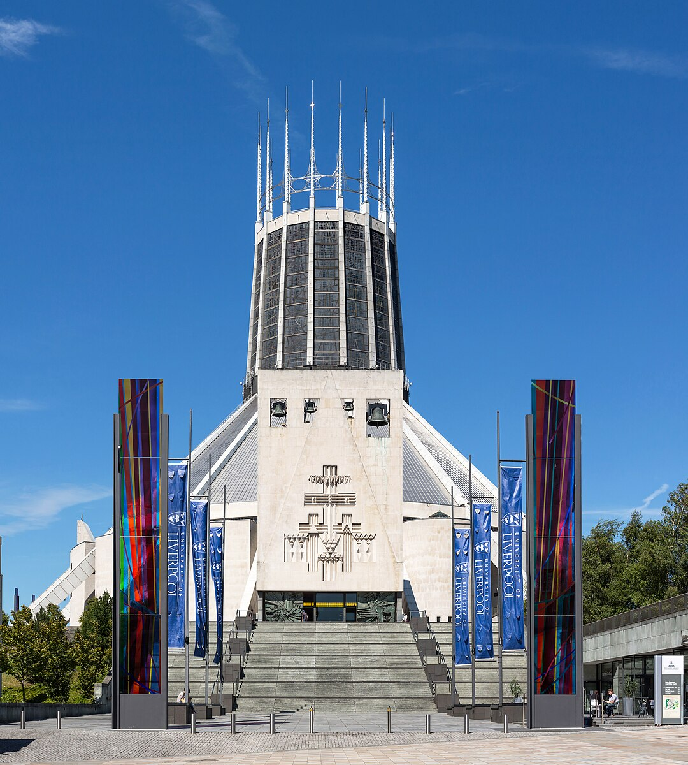
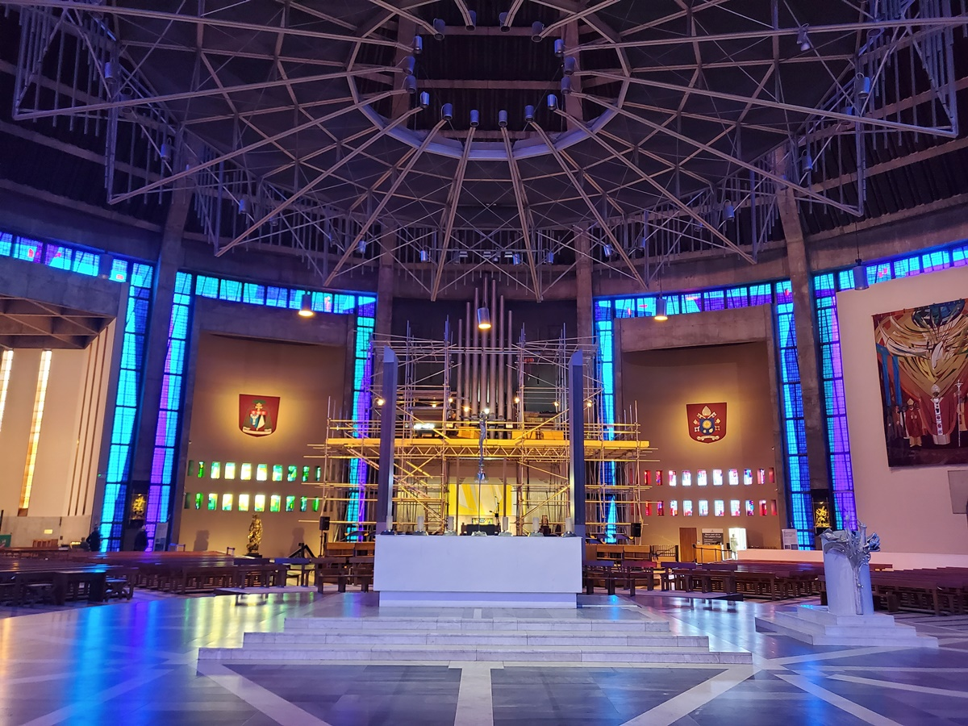
찰스 스펄전

Slide 44
암송구절
2025.09.14.주일
..보라 네 왕이 네게 임하시나니 그는 공의로우시며 ( )을 베푸시며 겸손하여서 ( )를 타시나니 나귀의 작은 것 곧 나귀 새끼니라 7…사람에게 ( )을 전할 것이요 그의 통치는 바다에서 바다까지 이르고 유브라데 강에서 ( ) 끝까지 이르리라
ㄱㅇ
ㄴㄱ
ㅎㅍ
땅
소 명 교 회
기독교대한하나님의성회(개혁)

Slide 45
암송구절
2025.09.14.주일
..보라 네 왕이 네게 임하시나니 그는 공의로우시며 ( )을 베푸시며 겸손하여서 ( )를 타시나니 나귀의 작은 것 곧 나귀 새끼니라 7…사람에게 ( )을 전할 것이요 그의 통치는 바다에서 바다까지 이르고 유브라데 강에서 ( ) 끝까지 이르리라
ㄱㅇ
ㄴㄱ
ㅎㅍ
땅
소 명 교 회
기독교대한하나님의성회(개혁)

Slide 46
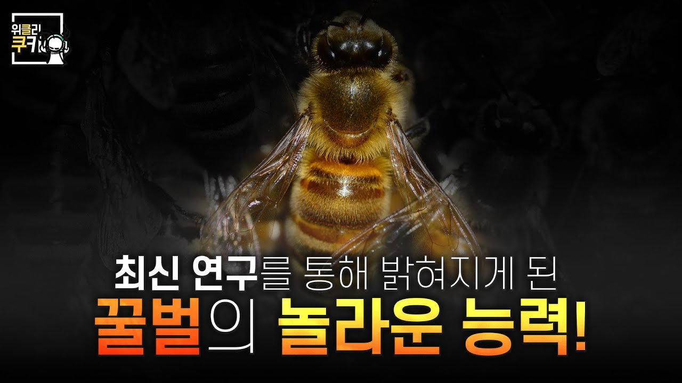
( )으로 (ㅈㅂ)를 전달하는 능력
춤
정보

Slide 47
암송구절
2025.09.07.주일
17너의 하나님 여호와가 너의 가운데에 계시니 그는 ( )을 베푸실 전능자이시라 그가 너로 말미암아 ( )을 이기지 못하시며 너를 잠잠히 ( )하시며 너로 말미암아 즐거이 부르며 ( )하시리라 하리라(습3장)
구원
기쁨
사랑
기뻐
소 명 교 회
기독교대한하나님의성회(개혁)

Slide 48
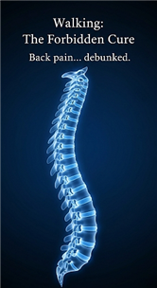
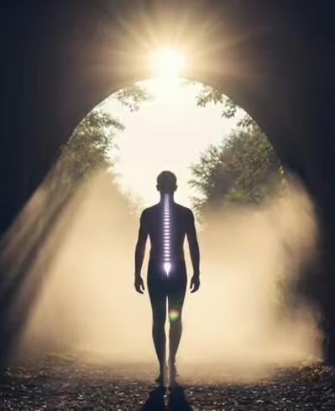
( 만성ㅇㅌ)을 줄이는 운동은?
1시간 이상 걷기

Slide 49
암송구절
2025.08.1７.주일
요８장 ３２절 진리를 알지니 （ ）가 너희를 （ ）롭게 하리라
진리
자유
소 명 교 회
기독교대한하나님의성회(개혁)

Slide 50
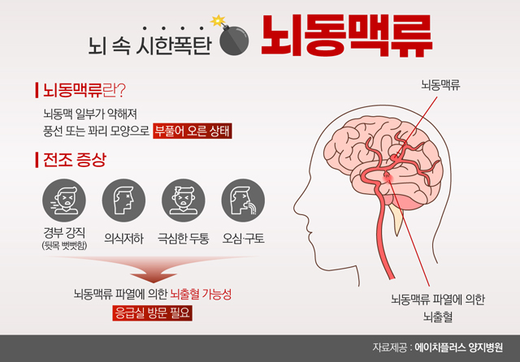

Slide 51
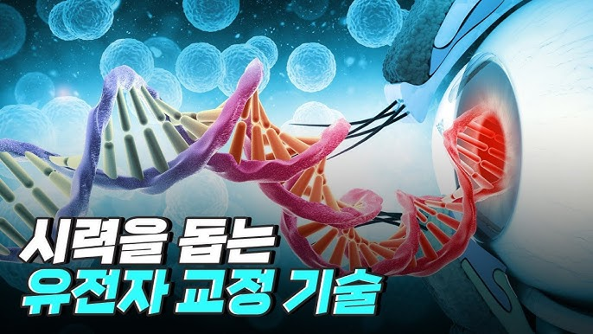
유전자가위－크리스퍼

Slide 52
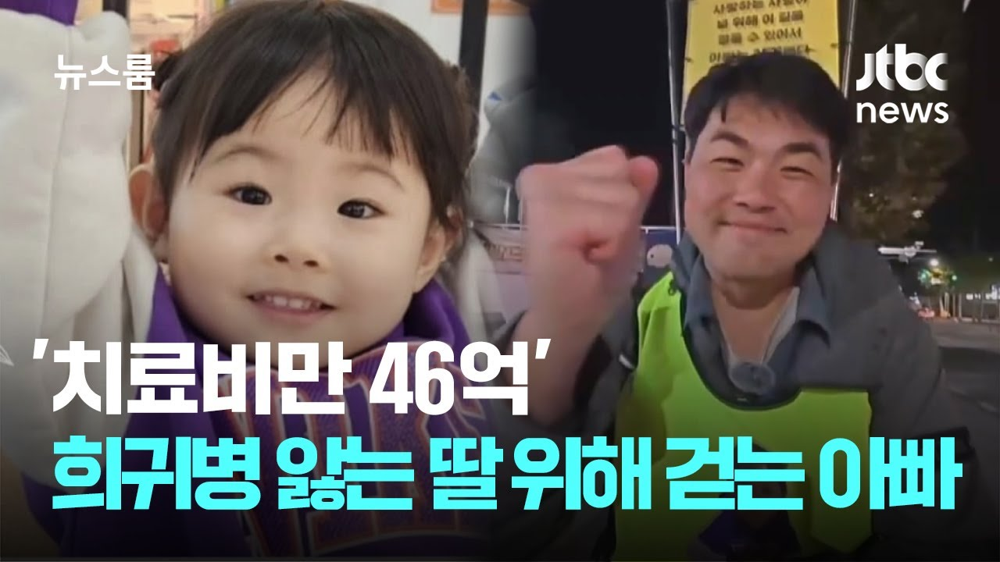
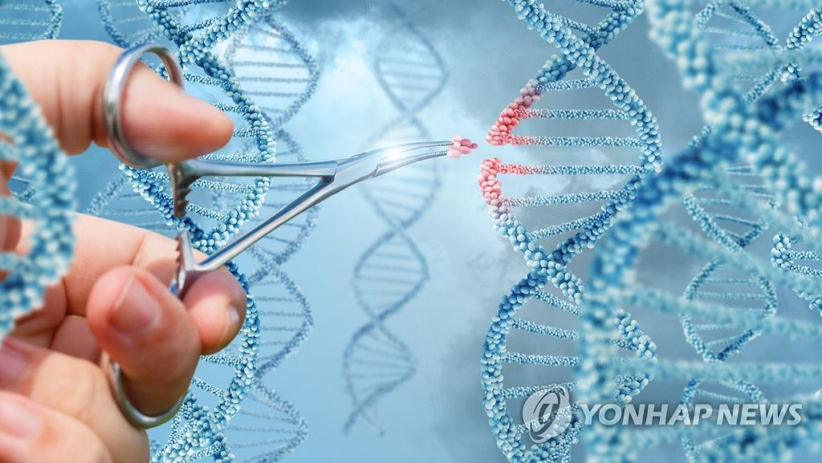
듀센 근이영양증

Slide 53
암송구절
2025.08.10.주일
단3:1 느부갓네살 왕이 ( )으로 신상을 만들었으니 높이는 ( )규빗이요 너비는 ( )규빗이라 그것을 바벨론 지방의 ( ) 평지에 세웠더라
금
육십
여섯
두라
소 명 교 회
기독교대한하나님의성회(개혁)

Slide 54
암송구절
2025.08.10.주일
단3:16 사드락과 ( )과 아벳느고가 왕에게 대답하여 이르되 …18 그렇게 하지 ( ) 왕이여…왕이 세우신 ( )에게 절하지도 아니할 줄을 아옵소서
메삭
아니하실지라도
금신상
소 명 교 회
기독교대한하나님의성회(개혁)

Slide 55
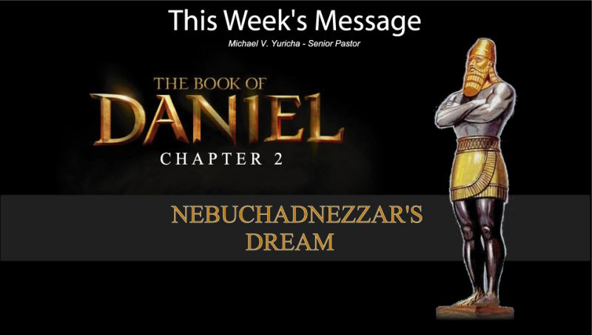
다니엘서 2장
바벨론 – 금
메대/바사 – 은
헬라 – 동
로마 – 철
에돔 – 진흙

Slide 56
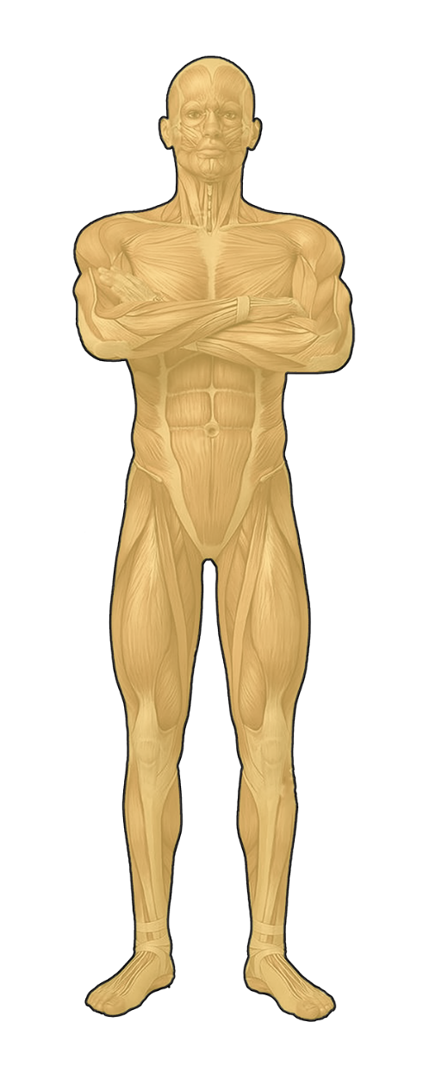
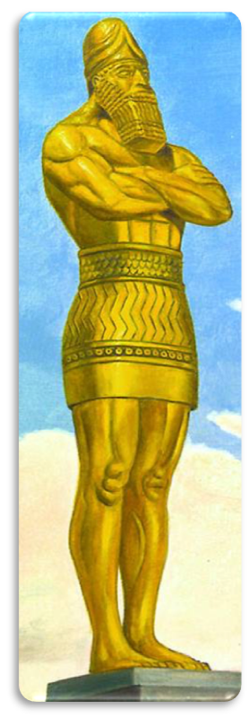




금신상 높이
1 규빗=?
약 50cm
60 규빗
약 30 m
6 규빗

Slide 57
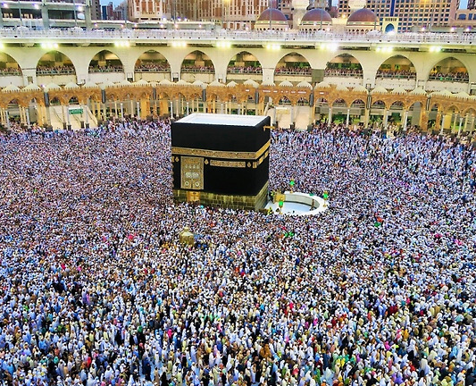

, 이슬람 제1의 성지 = ???
매카
카바

Slide 58


Slide 59
암송구절
2025.08.03.주일
내 ( )가 네게 족하도다 이는 내 능력이 ( ) 데서 온전하여짐이라 하신지라…나의 여러 약한 것들에 대하여 ( )하리니 이는 그리스도의 능력이 내게 머물게 하려 함이라
은혜
약한
자랑
소 명 교 회
기독교대한하나님의성회(개혁)

Slide 60

가시오가피
사포닌 함량 많고
시베리아 인삼
아칸소사이드 B.D-독성물질제거
엘루테로사이드-뼈 밀도 높임

Slide 61


Slide 62


Slide 63

전두엽
해마

Slide 64

시냅스

Slide 65
암송구절
2025.07.27.주일
이르시되 그물을 배 ( )에 던지라 그리하면 잡으리라 하시니 이에 던졌더니 ( )가 많아 ( )을 들 수 없더라(요21:6)
오른편
물고기
그물
소 명 교 회
기독교대한하나님의성회(개혁)

Slide 66
153
‘하나님의 아들들’
the sons of God
{yhl)h ynb

Slide 67


Slide 68
암송구절
2025.07.20.주일
그들이 이제는 더 나은 ( )을 사모하니 곧 ( )에 있는 것이라 … 그들을 위하여 한 성을 ( )하셨느니라(히11:16)
본향
하늘
예비
소 명 교 회
기독교대한하나님의성회(개혁)

Slide 69
암송구절
2025.07.13.주일
24 하나님은 _ 이시니 예배하는 자가 _ 과 _ _로 예배할지니라(요4:24)
영
영
진리
소 명 교 회
기독교대한하나님의성회(개혁)

Slide 70
암송구절
2025.07.13.주일
22…좋아하시겠나이까 ( )이 ( )보다 낫고 듣는 것이 ( )의 기름보다 나으니
순종
제사
숫양
소 명 교 회
기독교대한하나님의성회(개혁)

Slide 71
암송구절
2025.07.13.주일
네 마음을 다하며 ( )을 다하며 ( )을 다하며 뜻을 다하여 주 너의 하나님을 사랑하고 또한 네 이웃을 네 자신 같이 ( )하라 하였나…
목숨
힘
사랑
소 명 교 회
기독교대한하나님의성회(개혁)

Slide 72
암송구절
2025.07.13.주일
이 세 사람 중에 누가 ( ) 만난 자의 이웃이 되겠느냐 이르되 ( )를 베푼 자니이다 예수께서 이르시되 가서 너도 (_ _ _ _) 하라 하시니라(눅10:37)
강도
자비
이와같이
소 명 교 회
기독교대한하나님의성회(개혁)

Slide 73

박쥐의 레이더 시스템은 입에서 내는 ( )을 통해 만들어진다.

Slide 74
암송구절
2025.07.06.주일
8전에는 ( )이더니 이제는 주 안에서 ( )이라 빛의 자녀들처럼 행하라 9빛의 열매는 모든 착함과 의로움과 ( )함에 있느니라(엡5장)
어둠
빛
진실
소 명 교 회
기독교대한하나님의성회(개혁)

Slide 75




소리가 빛으로 바뀌는 현상을 일컫는 용어
음파발광

Slide 76
암송구절
2025.06.29.주일
1 ( )이 하나님의 영광을 선포하고 ( )이 그의 손으로 하신 일을 나타내는도다 2 날은 날에게 말하고 밤은 밤에게 지식을 전하니 3 언어도 없고 말씀도 없으며 들리는 소리도 없으나 4 그의 소리가 온 땅에 통하고 그의 ( )이 세상 끝까지 이르도다
하늘
궁창
말씀
소 명 교 회
기독교대한하나님의성회(개혁)

Slide 77

공전
자전

Slide 78
암송구절
2025.07.06.주일
10주를 기쁘시게 할 것이 무엇인가 시험하여 보라 11너희는 열매 없는 어둠의 일에 참여하지 말고 도리어 책망하라(엡5장)
목숨
힘
사랑
소 명 교 회
기독교대한하나님의성회(개혁)

Slide 79
암송구절
2025.06.15.주일
7 우리가 이 ＿ ＿를 질그릇에 가졌으니 이는 심히 큰 능력은 하나님께 있고 우리에게 있지 아니함을 알게 하려 함이라（고후４：７）
보배
예수
사랑
소 명 교 회
기독교대한하나님의성회(개혁)

Slide 80
암송구절
2025.07.13.주일
8우리가 사방으로 ＿＿＿을 당하여도 싸이지 아니하며 ＿＿한 일을 당하여도 낙심하지 아니하며 9＿＿를 받아도 버린 바 되지 아니하며 거꾸러뜨림을 당하여도 망하지 아니하고
우겨쌈
답답
박해
소 명 교 회
기독교대한하나님의성회(개혁)

Slide 81
암송구절
2025.07.13.주일
그러므로 우리가 ＿＿하지 아니하노니 우리의 ＿＿＿은 낡아지나 우리의 ＿＿＿은 날로 새로워지도다（고후４：１７）
낙심
겉사람
속사람
소 명 교 회
기독교대한하나님의성회(개혁)

Slide 82




피로회복에 좋은 음식-에너지보충
2025.06.08.주일
음식 | 효능
현미, 귀리, 통곡물 | 복합 탄수화물 → 지속적인 에너지 공급
고구마, 바나나 | 천연 당분 + 칼륨 → 피로 회복과 근육 회복
달 걀 | 고단백 + 비타민 B12 → 체력 증진
닭가슴살, 연어 | 단백질 + 오메가-3 → 근육 회복, 염증 완화

Slide 83
암송구절
2025.05.25.주일
높음이나 _ _ 이나 다른 어떤 피조물이라도 우리를 우리 주 그리스도 _ _ 안에 있는 하나님의 _ _ 에서 끊을 수 없으리라(롬8:39)
깊음
예수
사랑
소 명 교 회
기독교대한하나님의성회(개혁)

Slide 84
암송구절
2025.05.25.주일
35 누가 우리를 그리스도의 _ _에서 끊으리요 환난이나 _ _ 나 박해나 _ _ 이나 적신이나 위험이나 칼이랴…37…우리를 사랑하시는 이로 말미암아 우리가 _ _ _ 이기느니라(롬8장)
사랑
곤고
기근
넉넉히
소 명 교 회
기독교대한하나님의성회(개혁)

Slide 85


성경퀴즈
매듭으로 언어를 사용하는 문자를 일컫는 한글용어는?
잉카제국의 용어는??
결승문자
잉카 제국의 키푸(quipu)

Slide 86

성경퀴즈
인간의 세포안에 있는 2중 나선의 정보 덩어리를 일컫는 용어는?
DNA

Slide 87
암송구절
2025.05.18.주일
주 여호와께서 이 _ 들에게 이같이 말씀하시기를 내가 _ _ 를 너희에게 들어가게 하리니 너희가 _ _나리라(겔37:5)
뼈
생기
살아
소 명 교 회
기독교대한하나님의성회(개혁)

Slide 88
암송구절
2025.05.18.주일
너희 위에 _ _ 을 두고 _ 을 입히고 _ _으로 덮고 너희 속에 _ _를 넣으리니 너희가 살아나리라 또 내가 여호와인 줄 너희가 알리라…하라(겔37:6)
힘줄
살
가죽
생기
소 명 교 회
기독교대한하나님의성회(개혁)

Slide 89

성경퀴즈
2025.05.18.주일
성인의 뼈의 개수는? 아기는?
갈비뼈의 개수?
206
270
25

Slide 90

성경퀴즈
2025.05.18.주일
근육과 뼈를 지탱해주는 것은?
뼈와 뼈를 지탱해주는 것은?
206

Slide 91

성경퀴즈
콘드로이친
(Chondroitin Sulfate)
히알루론산
(Hyaluronic Acid)
Notes:
히알루론산(Hyaluronic Acid) → 주로 관절액(윤활액)의 주요 성분
콘드로이친(Chondroitin Sulfate) → 주로 연골의 구성 성분

Slide 92
암송구절
2025.05.11.주일
13 너희가 나를 _ _ 이라 또는 주라 하니 … 14내가 주와 또는 _ _ 이 되어 너희 _ 을 씻었으니 너희도 서로 _을 씻어 주는 것이 옳으니라(요13:13-14)
선생
선생
발
발
소 명 교 회
기독교대한하나님의성회(개혁)

Slide 93


Slide 94
암송구절
2025.05.11.주일
너희는 그 _ _ 에 의하여 _ _ 으로 말미암아 구원을 받았으니 이것은 너희에게서 난 것이 아니요 하나님의 _ _ 이라(엡2:8)
은혜
믿음
선물

Slide 95
암송구절
2025.05.04.주일
20 여호와께서 나를 _ _ 하시리니 우리가 종신토록 여호와의 전에서 _ _ 으로 나의 노래를 노래하리로다(사38장)
구원
수금

Slide 96

성경퀴즈
2025.05.04.주일
히스기야가 병이 나으리라는 징조로 알려주신 시계의 이름은? 몇도 뒤로 물러났을까?
아하스의 해시계
십도

Slide 97
성경퀴즈
2025.05.04.주일
여호와를 모욕하고 히스기야에게 면박을 준 앗수르의 왕의 이름은? 장군은?
산헤립
랍사게

Slide 98
성경퀴즈
2025.05.04.주일
히스기야의 병이 낫게 하려고 이사야가 하나님의 명대로 상처부위에 바른 과일의 이름은?
ㅎㅁㅊ ㅁㅎㄱ

Slide 99
성경퀴즈
2025.05.04.주일
무화과 열매 및 수액의 효과에는 무엇이?
항균

Slide 100
성경퀴즈
2025.05.04.주일
예수님이 맹인을 고칠 때 사용한 재료들은?
침
진흙
실로암 못

Slide 101
암송구절
2025.04.27.주일
내가 땅의 _ _ 를 놓을 때에 네가 어디 있었느냐 네가 깨달아 알았거든 말할지니라(욥38:4)
기초

Slide 102
성경퀴즈
2025.04.27.주일
욥의 나이 어린 친구로, 고난은 징계나 교훈을 위한 것이라 말한 사람은 누구인가요？
엘리후

Slide 103


Notes:
통증의 매커니즘
통증은 어떻게 뇌에 도달할까요? 통증 정보를 전달하는 것은 뉴런이라는 신경 세포입니다. 뉴런은 세포 본체와 이를 둘러싸고 있는 여러 가지 가지돌기(수상돌기), 그리고 긴 신경섬유(축삭돌기)로 구성됩니다. 수상돌기는 다른 신경 세포로부터 신호를 받는 역할을 하고, 축삭돌기는 이 신호를 전달하는 역할을 합니다. 이 신호는 시냅스라는 연결 지점에서 신경 전달 물질을 통해 다음 뉴런으로 전달되며, 최종적으로 대뇌 피질에 도달합니다. 대뇌 피질은 통증 신호를 인식하고 처리하는 뇌의 영역입니다.
통증 전달 경로
통증 자극→ 통각수용체(신경섬유, 1차 뉴런) → 척수 후각(2차 뉴런) → 시상 (3차 뉴런) → 대뇌피질 → 통증해석

Slide 104
암송구절
2025.04.20.주일
너희에게 말한 바 곧 _ _ 의 율법과 _ _ _ 의 글과 _ _ 에 나를 가리켜 기록된 모든 것이 이루어져야 하리라 한 말이 이것이라 하시고(눅24장)
모세
선지자
시편

Slide 105
암송구절
2025.04.20.주일
너희는 이 모든 일에 _ _ 이라
증인

Slide 106


Slide 107


Slide 108
암송구절
2025.04.20.주일
나는 감사하는 목소리로 주께 _ _ 를 드리며 나의 _ _ 을 주께 갚겠나이다 _ _ 은 여호와께 속하였나이다 하니라 (요나2:9)
제사
서원
구원

Slide 109

일식

Slide 110
암송구절
2025.04.13.주일
내가 애굽 땅을 칠 때에 그 _ 가 너희가 사는 집에 있어서 너희를 위하여 표적이 될지라 내가 _ 를 볼 때에 너희를 _ _ 가리니 재앙이 너희에게 내려 멸하지 아니하리라(출12:13)
피
피
넘어

Slide 111

성경퀴즈
2025.04.13.주일
인간의 몸에 있는 혈액의 양은 몇 리터인가요?

Slide 112
성경퀴즈
2025.04.13.주일
유대인들이 이집트에서 노예 생활에서 탈출한 사건을 기념하는 명절로, '재앙이 넘어가는 절기'라는 뜻으로, 히브리어로 페사흐(פֶּסַח), 헬라어로 파스카(πασχα), 영어로 패스오버(Passover)라고 하는 이 절기의 이름은?
유월절

Slide 113
성경퀴즈
2025.04.13.주일
6 이레 동안 _ _ _ 을 먹고 일곱째 날에는 여호와께 절기를 지키라 7 이레 동안에는 _ _ _ 을 먹고 유교병을 네게 보이지 아니하게 하며 네 땅에서 _ _ 을 네게 보이지 아니하게 하라(출13:6-7)
무교병
무교병
누룩

Slide 114
암송구절
2025.04.06.주일
오직 우리가 천사들보다 잠시 동안 못하게 하심을 입은 자 곧 죽음의 _ _ 받으심으로 말미암아 영광과 존귀로 관을 쓰신 예수를 보니 이를 행하심은 하나님의 _ _ 로 말미암아 모든 사람을 위하여 _ _ 을 맛보려 하심이라(히2:9)
고난
은혜
죽음

Slide 115
암송구절
2025.04.06.주일
그러므로 만물이 그를 위하고 또한 그로 말미암은 이가 많은 아들들을 이끌어 영광에 들어가게 하시는 일에 그들의 구원의 창시자를 _ _ 을 통하여 _ _ 하게 하심이 합당하도다(히2:10)
고난
온전

Slide 116
암송구절
2025.04.06.주일
71 _ _ 당한 것이 내게 _ _ 이라 이로 말미암아 내가 주의 _ _ 들을 배우게 되었나이다 72 주의 입의 법이 내게는 _ _ _ _ 보다 좋으니이다(시119:71-72)
고난
유익
율례
천천금은

Slide 117

답관체

Slide 118



Slide 119


Slide 120
암송구절
2025.04.06.주일
27땅의 모든 끝이 여호와를 _ _ 하고 돌아오며 모든 나라의 모든 족속이 주의 앞에 _ _ 하리니 28나라는 여호와의 것이요 여호와는 모든 나라의 _ _ 심이로다(시22편)
기억
예배
주재

Slide 121
암송구절
2025.03.30.주일
9 …우리가 너희를 심히 두려워하고 이 땅 주민들이 다 너희 앞에서 _ _ 이 녹나니
11 …너희의 하나님 여호와는 위로는 _ _ 에서도 아래로는 _ 에서도 하나님이시니라(수2장)
간담
하늘
땅

Slide 122
암송구절
2025.03.30.주일
25 여호수아가 기생 _ _ 과 그의 아버지의 가족과 그에게 속한 모든 것을 살렸으므로 그가 오늘까지 이스라엘 중에 거주하였으니 이는 여호수아가 _ _ _ 를 정탐하려고 보낸 사자들을 숨겼음이었더라
라합
여리고

Slide 123
암송구절
2025.03.23.주일
너희 안에 이 _ _ 을 품으라 곧 그리스도 _ _ 의 마음이니(빌2:5)
마음
예수
Notes:
그러므로 그리스도 안에 무슨 권면이나 사랑의 무슨 위로나 성령의 무슨 교제나 긍휼이나 자비가 있거든
마음을 같이하여 같은 사랑을 가지고 뜻을 합하며 한마음을 품어
아무 일에든지 다툼이나 허영으로 하지 말고 오직 겸손한 마음으로 각각 자기보다 남을 낫게 여기고
각각 자기 일을 돌볼뿐더러 또한 각각 다른 사람들의 일을 돌보아 나의 기쁨을 충만하게 하라
너희 안에 이 마음을 품으라 곧 그리스도 예수의 마음이니
그는 근본 하나님의 본체시나 하나님과 동등됨을 취할 것으로 여기지 아니하시고
오히려 자기를 비워 종의 형체를 가지사 사람들과 같이 되셨고
사람의 모양으로 나타나사 자기를 낮추시고 죽기까지 복종하셨으니 곧 십자가에 죽으심이라
이러므로 하나님이 그를 지극히 높여 모든 이름 위에 뛰어난 이름을 주사
하늘에 있는 자들과 땅에 있는 자들과 땅 아래에 있는 자들로 모든 무릎을 예수의 이름에 꿇게 하시고
모든 입으로 예수 그리스도를 주라 시인하여 하나님 아버지께 영광을 돌리게 하셨느니라

Slide 124
암송구절
2025.03.23.주일
그러나 너희는 택하신 _ _ 이요 왕 같은 _ _ _ 들이요 거룩한 나라요 그의 소유가 된 _ _ 이니 이는 너희를 어두운 데서 불러 내어 그의 기이한 빛에 들어가게 하신 이의 아름다운 _ 을 선포하게 하려 하심이라(벧전2:9)
족속
제사장
백성
덕
Notes:
그러므로 그리스도 안에 무슨 권면이나 사랑의 무슨 위로나 성령의 무슨 교제나 긍휼이나 자비가 있거든
마음을 같이하여 같은 사랑을 가지고 뜻을 합하며 한마음을 품어
아무 일에든지 다툼이나 허영으로 하지 말고 오직 겸손한 마음으로 각각 자기보다 남을 낫게 여기고
각각 자기 일을 돌볼뿐더러 또한 각각 다른 사람들의 일을 돌보아 나의 기쁨을 충만하게 하라
너희 안에 이 마음을 품으라 곧 그리스도 예수의 마음이니
그는 근본 하나님의 본체시나 하나님과 동등됨을 취할 것으로 여기지 아니하시고
오히려 자기를 비워 종의 형체를 가지사 사람들과 같이 되셨고
사람의 모양으로 나타나사 자기를 낮추시고 죽기까지 복종하셨으니 곧 십자가에 죽으심이라
이러므로 하나님이 그를 지극히 높여 모든 이름 위에 뛰어난 이름을 주사
하늘에 있는 자들과 땅에 있는 자들과 땅 아래에 있는 자들로 모든 무릎을 예수의 이름에 꿇게 하시고
모든 입으로 예수 그리스도를 주라 시인하여 하나님 아버지께 영광을 돌리게 하셨느니라

Slide 125

구분 | 히알루론산 | 콘드로이친
기능 | 윤활 및 수분 유지 | 연골 보호 및 생성 촉진
위치 | 관절액, 피부, 눈 등 | 연골 내부
형태 | 주사, 경구제, 화장품 | 주로 경구제 (건강기능식품)
작용시간 | 빠른 효과 (특히 주사 시) | 느리지만 지속적인 효과
복용 목적 | 마찰 감소, 보습, 통증 완화 | 연골 퇴화 방지, 통증 개선
히알루론산
콘드로이친
Notes:
관절 윤활유의 성분으로는 히알루론산, 콘드로이친, N-아세틸글루코사민(NAG), MSM(식이유황) 등이 있습니다.
히알루론산
인체의 관절액에 존재하는 성분으로, 관절의 윤활유 역할을 합니다
관절염이 발생하면 히알루론산의 농도가 떨어지므로, 외부에서 주입하여 관절 내의 농도를 증가시킵니다
퇴행성관절염 초기 단계에 주로 사용됩니다
콘드로이친
소나 상어, 닭 연골에서 추출하는 성분으로, 연골을 보호하고 관절의 윤활 작용을 돕습니다
연골 속에서 스프링 역할을 하여 관절에 가해지는 충격을 완화합니다
N-아세틸글루코사민(NAG)
갑각류(게, 새우 등)의 껍질, 연체류(오징어, 갑오징어 등)의 뼈에서 분리한 키틴(chitin)으로부터 추출한 성분입니다
MSM(식이유황)
관절의 연골과 인대 조직을 구성하는 콜라겐을 형성하는 역할을 합니다
콜라겐이 인체에 풍부해질수록 연골의 기능을 강화할 수 있습니다

Slide 126
암송구절
2025.03.16.주일
이로 말미암아 그는 새 _ _ 의 _ _ _시니 이는 첫 언약 때에 범한 죄에서 속량하려고 죽으사 부르심을 입은 자로 하여금 영원한 기업의 _ _ 을 얻게 하려 하심이라 (히9:15)
언약
중보자
약속
Notes:
옛날을 기억하라 역대의 연대를 생각하라 네 아버지에게 물으라 그가 네게 설명할 것이요 네 어른들에게 물으라 그들이 네게 말하리로다
지극히 높으신 자가 민족들에게 기업을 주실 때에, 인종을 나누실 때에 이스라엘 자손의 수효대로 백성들의 경계를 정하셨도다
여호와의 분깃은 자기 백성이라 야곱은 그가 택하신 기업이로다

Slide 127
2025.03.16.주일
암송구절
그리스도께서는 장래 좋은 일의 _ _ _ _ 으로 오사 손으로 짓지 아니한 것 곧 이 창조에 속하지 아니한 더 크고 온전한 _ _ 으로 말미암아 (히9:11)
대제사장
장막
Notes:
옛날을 기억하라 역대의 연대를 생각하라 네 아버지에게 물으라 그가 네게 설명할 것이요 네 어른들에게 물으라 그들이 네게 말하리로다
지극히 높으신 자가 민족들에게 기업을 주실 때에, 인종을 나누실 때에 이스라엘 자손의 수효대로 백성들의 경계를 정하셨도다
여호와의 분깃은 자기 백성이라 야곱은 그가 택하신 기업이로다

Slide 128

성경퀴즈
2025.03.16.주일

Slide 131
2025.03.09.주일
암송구절
_ _ 을 기억하라 _ _ 의 연대를 생각하라 네 아버지에게 물으라 그가 네게 _ _ 할 것이요 네 어른들에게 물으라 그들이 네게 _ 하리로다 (신32:7)
옛날
역대
설명
말
Notes:
옛날을 기억하라 역대의 연대를 생각하라 네 아버지에게 물으라 그가 네게 설명할 것이요 네 어른들에게 물으라 그들이 네게 말하리로다
지극히 높으신 자가 민족들에게 기업을 주실 때에, 인종을 나누실 때에 이스라엘 자손의 수효대로 백성들의 경계를 정하셨도다
여호와의 분깃은 자기 백성이라 야곱은 그가 택하신 기업이로다

Slide 132
암송구절
여호와의 분깃은 자기 _ _ 이라 야곱은 그가 택하신 _ _ 이로다(신32:9)
백성
기업
Notes:
옛날을 기억하라 역대의 연대를 생각하라 네 아버지에게 물으라 그가 네게 설명할 것이요 네 어른들에게 물으라 그들이 네게 말하리로다
지극히 높으신 자가 민족들에게 기업을 주실 때에, 인종을 나누실 때에 이스라엘 자손의 수효대로 백성들의 경계를 정하셨도다
여호와의 분깃은 자기 백성이라 야곱은 그가 택하신 기업이로다

Slide 133
성경퀴즈
모세가 야자수 나뭇가지를 던져서 마실 수 없이 쓴물을 달게 만든 곳은?
마라
Notes:
병든 자는 누구를 청해야 한다고 했나요?
정답: 교회의 장로들 (5:14)
장로들이 병든 자를 위해 할 일은 무엇인가요?
정답: 기름을 바르고 주의 이름으로 기도하라 (5:14)
믿음의 기도는 어떤 결과를 가져오나요?
정답: 병든 자를 구원하고 죄를 사함받게 한다 (5:15)
서로 죄를 고백하고 기도해야 하는 이유는 무엇인가요?
정답: 치유를 받기 위해 (5:16)
의인의 간구는 어떤 능력이 있다고 했나요?
정답: 역사하는 힘이 크다 (5:16)

Slide 134
전두엽
해마

Slide 135
시냅스

Slide 136


신경세포
(뉴런)
신경전달물질?

Slide 137
신경전달물질
아세틸콜린-기억,학습,근육수축
관련질환: 알츠하이머

Slide 138
신경전달물질
동기부여, 보상, 운동조절
도파민
관련질환1: 파킨슨(부족)
관련질환2: 조현병(과다)

Slide 139
신경전달물질
엔도르핀-통증완화, 행복호르몬
관련질환: 스트레스 관련

Slide 140
암송구절
너희는 이스라엘 자손을 위하여 이렇게 축복하여 이르되 여호와는 네게 __ 을 주시고 너를 _ _ 시기를 원하며 여호와는 그의 _ _ 을 네게 비추사 _ _ 베푸시기를 원하며(민6:23-25)
복
지키
얼굴
은혜
Notes:
너희는 이스라엘 자손을 위하여 이렇게 축복하여 이르되
여호와는 네게 복을 주시고 너를 지키시기를 원하며
여호와는 그의 얼굴을 네게 비추사 은혜 베푸시기를 원하며
여호와는 그 얼굴을 네게로 향하여 드사 평강 주시기를 원하노라 할지니라 하라
그들은 이같이 내 이름으로 이스라엘 자손에게 축복할지니 내가 그들에게 복을 주리라

Slide 141
암송구절
너희는 두려워하지 말고 _ _ _ 서서 여호와께서 오늘 너희를 위하여 행하시는 _ _ 을 보라 너희가 오늘 본 애굽 사람을 _ _ _다시 보지 아니하리라(출14:13)
가만히
구원
영원히
Notes:
모세가 백성에게 이르되 너희는 두려워하지 말고 가만히 서서 여호와께서 오늘 너희를 위하여 행하시는 구원을 보라 너희가 오늘 본 애굽 사람을 영원히 다시 보지 아니하리라
여호와께서 너희를 위하여 싸우시리니 너희는 가만히 있을지니라

Slide 142
암송구절
여호와께서 너희를 위하여 _ _ _ _ _ 너희는 _ _ _ 있을지니라 (출14:14)
싸우시리니
가만히
Notes:
모세가 백성에게 이르되 너희는 두려워하지 말고 가만히 서서 여호와께서 오늘 너희를 위하여 행하시는 구원을 보라 너희가 오늘 본 애굽 사람을 영원히 다시 보지 아니하리라
여호와께서 너희를 위하여 싸우시리니 너희는 가만히 있을지니라

Slide 143

암송구절
다니엘은 _ 을 정하여 왕의 _ _ 과 그가 마시는 _ _ _로 자기를 더럽히지 아니하리라 하고 자기를 더럽히지 아니하도록 _ _ _ 에게 구하니(단1:8)
뜻
음식
포도주
환관장
Notes:
하나님이 이 네 소년에게 학문을 주시고 모든 서적을 깨닫게 하시고 지혜를 주셨으니 다니엘은 또 모든 환상과 꿈을 깨달아 알더라

Slide 144

암송구절
하나님이 이 네 소년에게 _ _ 을 주시고 모든 _ _ 을 깨닫게 하시고 _ _ 를 주셨으니 다니엘은 또 모든 _ _ 과 꿈을 깨달아 알더라(단1:17)
학문
서적
지혜
환상
Notes:
하나님이 이 네 소년에게 학문을 주시고 모든 서적을 깨닫게 하시고 지혜를 주셨으니 다니엘은 또 모든 환상과 꿈을 깨달아 알더라

Slide 145
인물퀴즈
[하나님은 재판관 되신다]를 뜻하는 인물은?
다니엘
Notes:
병든 자는 누구를 청해야 한다고 했나요?
정답: 교회의 장로들 (5:14)
장로들이 병든 자를 위해 할 일은 무엇인가요?
정답: 기름을 바르고 주의 이름으로 기도하라 (5:14)
믿음의 기도는 어떤 결과를 가져오나요?
정답: 병든 자를 구원하고 죄를 사함받게 한다 (5:15)
서로 죄를 고백하고 기도해야 하는 이유는 무엇인가요?
정답: 치유를 받기 위해 (5:16)
의인의 간구는 어떤 능력이 있다고 했나요?
정답: 역사하는 힘이 크다 (5:16)

Slide 146
인물퀴즈
[여호와는 은혜로우시다]를 뜻하는 인물은?
하나냐
Notes:
병든 자는 누구를 청해야 한다고 했나요?
정답: 교회의 장로들 (5:14)
장로들이 병든 자를 위해 할 일은 무엇인가요?
정답: 기름을 바르고 주의 이름으로 기도하라 (5:14)
믿음의 기도는 어떤 결과를 가져오나요?
정답: 병든 자를 구원하고 죄를 사함받게 한다 (5:15)
서로 죄를 고백하고 기도해야 하는 이유는 무엇인가요?
정답: 치유를 받기 위해 (5:16)
의인의 간구는 어떤 능력이 있다고 했나요?
정답: 역사하는 힘이 크다 (5:16)

Slide 147
인물퀴즈
[여호와 같은 분 누구신가]를 뜻하는 인물은?
미사엘
Notes:
병든 자는 누구를 청해야 한다고 했나요?
정답: 교회의 장로들 (5:14)
장로들이 병든 자를 위해 할 일은 무엇인가요?
정답: 기름을 바르고 주의 이름으로 기도하라 (5:14)
믿음의 기도는 어떤 결과를 가져오나요?
정답: 병든 자를 구원하고 죄를 사함받게 한다 (5:15)
서로 죄를 고백하고 기도해야 하는 이유는 무엇인가요?
정답: 치유를 받기 위해 (5:16)
의인의 간구는 어떤 능력이 있다고 했나요?
정답: 역사하는 힘이 크다 (5:16)

Slide 148
인물퀴즈
[여호와는 도움이시다]를 뜻하는 인물은?
아사랴
Notes:
병든 자는 누구를 청해야 한다고 했나요?
정답: 교회의 장로들 (5:14)
장로들이 병든 자를 위해 할 일은 무엇인가요?
정답: 기름을 바르고 주의 이름으로 기도하라 (5:14)
믿음의 기도는 어떤 결과를 가져오나요?
정답: 병든 자를 구원하고 죄를 사함받게 한다 (5:15)
서로 죄를 고백하고 기도해야 하는 이유는 무엇인가요?
정답: 치유를 받기 위해 (5:16)
의인의 간구는 어떤 능력이 있다고 했나요?
정답: 역사하는 힘이 크다 (5:16)

Slide 149
인물퀴즈
[벨이여 그의 생명을 보호하소서]를 뜻하는 인물은?
벨드사살
Notes:
병든 자는 누구를 청해야 한다고 했나요?
정답: 교회의 장로들 (5:14)
장로들이 병든 자를 위해 할 일은 무엇인가요?
정답: 기름을 바르고 주의 이름으로 기도하라 (5:14)
믿음의 기도는 어떤 결과를 가져오나요?
정답: 병든 자를 구원하고 죄를 사함받게 한다 (5:15)
서로 죄를 고백하고 기도해야 하는 이유는 무엇인가요?
정답: 치유를 받기 위해 (5:16)
의인의 간구는 어떤 능력이 있다고 했나요?
정답: 역사하는 힘이 크다 (5:16)

Slide 150
암송구절
너희는 _ _ 일을 기억하지 말며 _ _ 일을 생각하지 말라 보라 내가 _ _을 행하리니 이제 _ _ _ 것이라 (사43:18-19)
이전
옛날
새 일
나타낼
Notes:
집에 들어가 아기와 그의 어머니 마리아가 함께 있는 것을 보고 엎드려 아기께 경배하고 보배합을 열어 황금과 유향과 몰약을 예물로 드리니라

Slide 151
암송구절
반드시 내가 광야에 _ 을 사막에 _ 을 내리니 장차 들짐승 곧 _ _ _와 _ _ 도 나를 _ _ 할 것은 내가 광야에 물을, 사막에 강들을 내어 내 백성, 내가 택한 자에게 마시게 할 것임이라 (사43:19-20)
길
강
승냥이
타조
존경
Notes:
집에 들어가 아기와 그의 어머니 마리아가 함께 있는 것을 보고 엎드려 아기께 경배하고 보배합을 열어 황금과 유향과 몰약을 예물로 드리니라

Slide 152
암송구절
이 _ _ 은 내가 나를 위하여 _ _ _ _ 나를 _ _ _ _ 하려 함이니라 (사43:21)
백성
지었나니
찬송하게
Notes:
집에 들어가 아기와 그의 어머니 마리아가 함께 있는 것을 보고 엎드려 아기께 경배하고 보배합을 열어 황금과 유향과 몰약을 예물로 드리니라

Slide 153
암송구절
나는 _ _와 오메가요 처음과 _ _ _이요 _ _ 과 마침이라 자기 _ _ _ _ 를 빠는 자들은 복이 있으니 이는 그들이 생명나무에 나아가며 문들을 통하여 성에 들어갈 권세를 받으려 함이로다(계22:13-14)
알파
마지막
시작
ㄷㄹㅁㄱ
Notes:
집에 들어가 아기와 그의 어머니 마리아가 함께 있는 것을 보고 엎드려 아기께 경배하고 보배합을 열어 황금과 유향과 몰약을 예물로 드리니라

Slide 154
암송구절
집에 들어가 아기와 그의 어머니 마리아가 함께 있는 것을 보고 엎드려 아기께 _ _하고 보배합을 열어 _ _과 _ _과 _ _을 예물로 드리니라(마2:11)
경배
황금
유향
몰약
Notes:
집에 들어가 아기와 그의 어머니 마리아가 함께 있는 것을 보고 엎드려 아기께 경배하고 보배합을 열어 황금과 유향과 몰약을 예물로 드리니라

Slide 155
암송구절
아버지께 참되게 _ _하는 자들은 _과 _ _로 예배할 때가 오나니 곧 이 때라 아버지께서는 자기에게 이렇게 _ _하는 자들을 찾으시느니라(요4:23)
예배
영
진리
예배

Slide 156
암송구절
24 하나님은 _이시니 예배하는 자가 _과 _ _로 예배할지니라 25 여자가 이르되 메시야 곧 _ _ _ _라 하는 이가 오실 줄을 내가 아노니…(요4:24-25)
영
영
진리
그리스도

Slide 157
암송구절
여자가 물동이를 버려 두고 동네로 들어가서 사람들에게 이르되 내가 행한 모든 일을 내게 말한 사람을 _ _ _ _ 이는 _ _ _ _가 아니냐 하니 그들이 동네에서 나와 예수께로 오더라(요4:28-30)
와서
보라
그리스도

Slide 158
성경퀴즈
이 것은 심리적 기대감이나 믿음이 실제 생리적 변화를 유발하는 현상을 의미하는 용어로 "기쁘게 하다"라는 뜻을 가지고 있는 라틴어 단어이다. 의학적 효과가 없는 가짜 약이나 치료를 받았음에도 환자가 증상이 개선되는 현상을 가리키는 이 효과는?
플라시보 효과
Notes:
플라시보 효과는 심리적 기대감이나 믿음이 실제 생리적 변화를 유발하는 현상을 의미합니다. 플라시보(Placebo)는 라틴어로 "기쁘게 하다"라는 뜻을 가지고 있으며, 의학적 효과가 없는 가짜 약이나 치료를 받았음에도 환자가 증상이 개선되는 현상을 가리킵니다.

Slide 159
암송구절
너는 장차 받을 고난을 _ _ _ _ _ 말라 볼지어다 …시험을 받게 하리니 너희가 … _ _ 을 받으리라 네가 죽도록 _ _ _ _ 그리하면 내가 _ _ _ _ 을 네게 주리라(계2:10)
두려워하지
환란
충성하라
생명의 관

Slide 160
암송구절
너희 중에 _ _ 당하는 자가 있느냐 그는 _ _할 것이요 _ _ _하는 자가 있느냐 그는 _ _할지니라(약5:13)
고난
기도
즐거워
찬송

Slide 161
암송구절
너희 중에 _ _ 자가 있느냐 그는 교회의 _ _들을 청할 것이요 그들은 주의 _ _으로 기름을 바르며 그를 위하여 _ _할지니라
병든
장로
이름
기도
Notes:
병든 자는 누구를 청해야 한다고 했나요?
정답: 교회의 장로들 (5:14)
장로들이 병든 자를 위해 할 일은 무엇인가요?
정답: 기름을 바르고 주의 이름으로 기도하라 (5:14)
믿음의 기도는 어떤 결과를 가져오나요?
정답: 병든 자를 구원하고 죄를 사함받게 한다 (5:15)
서로 죄를 고백하고 기도해야 하는 이유는 무엇인가요?
정답: 치유를 받기 위해 (5:16)
의인의 간구는 어떤 능력이 있다고 했나요?
정답: 역사하는 힘이 크다 (5:16)

Slide 162
성경퀴즈
병든 자는 누구를 청해야 한다고 했나요?
교회의 장로들 (5:14)
Notes:
병든 자는 누구를 청해야 한다고 했나요?
정답: 교회의 장로들 (5:14)
장로들이 병든 자를 위해 할 일은 무엇인가요?
정답: 기름을 바르고 주의 이름으로 기도하라 (5:14)
믿음의 기도는 어떤 결과를 가져오나요?
정답: 병든 자를 구원하고 죄를 사함받게 한다 (5:15)
서로 죄를 고백하고 기도해야 하는 이유는 무엇인가요?
정답: 치유를 받기 위해 (5:16)
의인의 간구는 어떤 능력이 있다고 했나요?
정답: 역사하는 힘이 크다 (5:16)

Slide 163
성경퀴즈
장로들이 병든 자를 위해 할 일은 무엇인가요?
주의 이름으로 기도하라 (5:14)
Notes:
병든 자는 누구를 청해야 한다고 했나요?
정답: 교회의 장로들 (5:14)
장로들이 병든 자를 위해 할 일은 무엇인가요?
정답: 기름을 바르고 주의 이름으로 기도하라 (5:14)
믿음의 기도는 어떤 결과를 가져오나요?
정답: 병든 자를 구원하고 죄를 사함받게 한다 (5:15)
서로 죄를 고백하고 기도해야 하는 이유는 무엇인가요?
정답: 치유를 받기 위해 (5:16)
의인의 간구는 어떤 능력이 있다고 했나요?
정답: 역사하는 힘이 크다 (5:16)

Slide 164
성경퀴즈
믿음의 기도는 어떤 결과를 가져오나요?
병든 자를 구원하고 죄를 사함받게 한다 (5:15)
Notes:
병든 자는 누구를 청해야 한다고 했나요?
정답: 교회의 장로들 (5:14)
장로들이 병든 자를 위해 할 일은 무엇인가요?
정답: 기름을 바르고 주의 이름으로 기도하라 (5:14)
믿음의 기도는 어떤 결과를 가져오나요?
정답: 병든 자를 구원하고 죄를 사함받게 한다 (5:15)
서로 죄를 고백하고 기도해야 하는 이유는 무엇인가요?
정답: 치유를 받기 위해 (5:16)
의인의 간구는 어떤 능력이 있다고 했나요?
정답: 역사하는 힘이 크다 (5:16)

Slide 165
성경퀴즈
의인의 간구는 어떤 능력이 있나요?
정답: 성령의 역사하는 힘이 크다 (5:16)
Notes:
병든 자는 누구를 청해야 한다고 했나요?
정답: 교회의 장로들 (5:14)
장로들이 병든 자를 위해 할 일은 무엇인가요?
정답: 기름을 바르고 주의 이름으로 기도하라 (5:14)
믿음의 기도는 어떤 결과를 가져오나요?
정답: 병든 자를 구원하고 죄를 사함받게 한다 (5:15)
서로 죄를 고백하고 기도해야 하는 이유는 무엇인가요?
정답: 치유를 받기 위해 (5:16)
의인의 간구는 어떤 능력이 있다고 했나요?
정답: 역사하는 힘이 크다 (5:16)

Slide 167
성경퀴즈
장로는 _ _ _의 안수로 장립되어 소속 교회의 당회원으로 _ _ _ _를 도와 _ _를 치리하고 봉사하며 _ _들의 신앙향상을 위해 힘쓰는 직분이다.
ㅈㅂㅎ
ㄷㅇㅁㅅ
ㄱㅎ
ㄱㅇ
Notes:
병든 자는 누구를 청해야 한다고 했나요?
정답: 교회의 장로들 (5:14)
장로들이 병든 자를 위해 할 일은 무엇인가요?
정답: 기름을 바르고 주의 이름으로 기도하라 (5:14)
믿음의 기도는 어떤 결과를 가져오나요?
정답: 병든 자를 구원하고 죄를 사함받게 한다 (5:15)
서로 죄를 고백하고 기도해야 하는 이유는 무엇인가요?
정답: 치유를 받기 위해 (5:16)
의인의 간구는 어떤 능력이 있다고 했나요?
정답: 역사하는 힘이 크다 (5:16)

Slide 168
성경퀴즈-장로기원1
출4:14-16절, 애굽에서 신음하는 이스라엘 백성들을 구출하기 위해 모세를 보낼 때 미리 _ _을 준비시켜 돕도록 한 것이 장로의 모본이다.
ㅇㄹ
Notes:
병든 자는 누구를 청해야 한다고 했나요?
정답: 교회의 장로들 (5:14)
장로들이 병든 자를 위해 할 일은 무엇인가요?
정답: 기름을 바르고 주의 이름으로 기도하라 (5:14)
믿음의 기도는 어떤 결과를 가져오나요?
정답: 병든 자를 구원하고 죄를 사함받게 한다 (5:15)
서로 죄를 고백하고 기도해야 하는 이유는 무엇인가요?
정답: 치유를 받기 위해 (5:16)
의인의 간구는 어떤 능력이 있다고 했나요?
정답: 역사하는 힘이 크다 (5:16)

Slide 169
성경퀴즈-장로기원2
출17:8-13절, 이스라엘 백성들이 르비딤에서 앞을 가로막는 아말렉과 싸울 때에 큰 승리를 거두도록 보필한 _ _과 _이 장로의 모본이다.
ㅇㄹ
ㅎ
Notes:
병든 자는 누구를 청해야 한다고 했나요?
정답: 교회의 장로들 (5:14)
장로들이 병든 자를 위해 할 일은 무엇인가요?
정답: 기름을 바르고 주의 이름으로 기도하라 (5:14)
믿음의 기도는 어떤 결과를 가져오나요?
정답: 병든 자를 구원하고 죄를 사함받게 한다 (5:15)
서로 죄를 고백하고 기도해야 하는 이유는 무엇인가요?
정답: 치유를 받기 위해 (5:16)
의인의 간구는 어떤 능력이 있다고 했나요?
정답: 역사하는 힘이 크다 (5:16)

Slide 170
성경퀴즈-장로기원3
출18:21-23절, 광야에서 수많은 백성들의 일을 _ _ 치리하는 것을 보고 그 장인 _ _ _가 제창했던 _ _ _ 제도도 장로의 그림자이다.
ㅎㅈ
ㅇㄷㄹ
ㅊㅂㅈ
Notes:
병든 자는 누구를 청해야 한다고 했나요?
정답: 교회의 장로들 (5:14)
장로들이 병든 자를 위해 할 일은 무엇인가요?
정답: 기름을 바르고 주의 이름으로 기도하라 (5:14)
믿음의 기도는 어떤 결과를 가져오나요?
정답: 병든 자를 구원하고 죄를 사함받게 한다 (5:15)
서로 죄를 고백하고 기도해야 하는 이유는 무엇인가요?
정답: 치유를 받기 위해 (5:16)
의인의 간구는 어떤 능력이 있다고 했나요?
정답: 역사하는 힘이 크다 (5:16)

Slide 171
성경퀴즈-장로자격1
장로는 사회적으로 _ _할 것이 없어야하고 한 아내의 _ _이어야 한다.
ㅊㅁ
ㄴㅍ
Notes:
병든 자는 누구를 청해야 한다고 했나요?
정답: 교회의 장로들 (5:14)
장로들이 병든 자를 위해 할 일은 무엇인가요?
정답: 기름을 바르고 주의 이름으로 기도하라 (5:14)
믿음의 기도는 어떤 결과를 가져오나요?
정답: 병든 자를 구원하고 죄를 사함받게 한다 (5:15)
서로 죄를 고백하고 기도해야 하는 이유는 무엇인가요?
정답: 치유를 받기 위해 (5:16)
의인의 간구는 어떤 능력이 있다고 했나요?
정답: 역사하는 힘이 크다 (5:16)

Slide 172
성경퀴즈-장로자격2
장로는 성품상 급히 _ _ _ 아니하며(딤전2:8) _ _을 피우지 않고(벧후2:10) _ _ 일에 힘을 써야한다().
ㅂㄴㅈ
ㄱㅈ
ㅅㅎ
Notes:
병든 자는 누구를 청해야 한다고 했나요?
정답: 교회의 장로들 (5:14)
장로들이 병든 자를 위해 할 일은 무엇인가요?
정답: 기름을 바르고 주의 이름으로 기도하라 (5:14)
믿음의 기도는 어떤 결과를 가져오나요?
정답: 병든 자를 구원하고 죄를 사함받게 한다 (5:15)
서로 죄를 고백하고 기도해야 하는 이유는 무엇인가요?
정답: 치유를 받기 위해 (5:16)
의인의 간구는 어떤 능력이 있다고 했나요?
정답: 역사하는 힘이 크다 (5:16)

Slide 173
성경퀴즈-장로자격3
장로는 생활상 술이나 _ _를 금하고(딤전3:8) _ _하지 말아야하며 (딤전3:13) _ _ _를 잘 대접해야 한다(히13:1-3).
ㄷㅂ
ㄱㅌ
ㄴㄱㄴ
Notes:
병든 자는 누구를 청해야 한다고 했나요?
정답: 교회의 장로들 (5:14)
장로들이 병든 자를 위해 할 일은 무엇인가요?
정답: 기름을 바르고 주의 이름으로 기도하라 (5:14)
믿음의 기도는 어떤 결과를 가져오나요?
정답: 병든 자를 구원하고 죄를 사함받게 한다 (5:15)
서로 죄를 고백하고 기도해야 하는 이유는 무엇인가요?
정답: 치유를 받기 위해 (5:16)
의인의 간구는 어떤 능력이 있다고 했나요?
정답: 역사하는 힘이 크다 (5:16)

Slide 174
성경퀴즈-권사 유래1
구약시대 엘리야를 공궤했던 _ _ _과부(왕상17:8-16)나 엘리사 선지자를 힘써 받들었던 _ _ _ _(왕하4:8-10)등이 권사의 예.
ㅅㄹㅂ
ㅅㄴ여인
Notes:
병든 자는 누구를 청해야 한다고 했나요?
정답: 교회의 장로들 (5:14)
장로들이 병든 자를 위해 할 일은 무엇인가요?
정답: 기름을 바르고 주의 이름으로 기도하라 (5:14)
믿음의 기도는 어떤 결과를 가져오나요?
정답: 병든 자를 구원하고 죄를 사함받게 한다 (5:15)
서로 죄를 고백하고 기도해야 하는 이유는 무엇인가요?
정답: 치유를 받기 위해 (5:16)
의인의 간구는 어떤 능력이 있다고 했나요?
정답: 역사하는 힘이 크다 (5:16)

Slide 175
성경퀴즈-권사 유래2
신약시대에는 예수를 도왔던 여인들(눅8:2-3)
또한 악귀를 쫓아내심과 병 고침을 받은 어떤 여자들 곧 일곱 귀신이 나간 자 막달라인이라 하는 _ _ _와
헤롯의 청지기 구사의 아내 _ _ _와 _ _ _와 다른 여러 여자가 함께 하여 자기들의 소유로 그들을 섬기더라
ㅁㄹㅇ
ㅇ안나
ㅅ산나
Notes:
또한 악귀를 쫓아내심과 병 고침을 받은 어떤 여자들 곧 일곱 귀신이 나간 자 막달라인이라 하는 마리아와
헤롯의 청지기 구사의 아내 요안나와 수산나와 다른 여러 여자가 함께 하여 자기들의 소유로 그들을 섬기더라

Slide 176
성경퀴즈-권사 유래3
구제에 주력한 여성 _ _ _(행9”36-43)와, 로마시대 _ _과 _ _에 힘쓴 자(롬12:8)등이 권사의 좋은 예이다.
다비다
권면
위로
Notes:
또한 악귀를 쫓아내심과 병 고침을 받은 어떤 여자들 곧 일곱 귀신이 나간 자 막달라인이라 하는 마리아와
헤롯의 청지기 구사의 아내 요안나와 수산나와 다른 여러 여자가 함께 하여 자기들의 소유로 그들을 섬기더라

Slide 177
성경퀴즈-권사 직무1
권사는 교우를 _ _ 하되 특별히 궁핍한 자와 _ _ 당한 교우들을 심방하여 격려하고 권면하며 병든 자와 _ _ _ _ 자에게 기도와 _ _를 준다
심방
환란
슬픔당한
위로
Notes:
또한 악귀를 쫓아내심과 병 고침을 받은 어떤 여자들 곧 일곱 귀신이 나간 자 막달라인이라 하는 마리아와
헤롯의 청지기 구사의 아내 요안나와 수산나와 다른 여러 여자가 함께 하여 자기들의 소유로 그들을 섬기더라

Slide 178
성경퀴즈-안수집사
안수집사는 초대교회 시대로부터 유래(행6:1-6) 되었고, 성령과 _ _가 충만하여 _ _ 받는 사람들 이어야 한다.
지혜
칭찬
Notes:
또한 악귀를 쫓아내심과 병 고침을 받은 어떤 여자들 곧 일곱 귀신이 나간 자 막달라인이라 하는 마리아와
헤롯의 청지기 구사의 아내 요안나와 수산나와 다른 여러 여자가 함께 하여 자기들의 소유로 그들을 섬기더라

Slide 179
성경퀴즈-안수집사
안수집사는 술과 _ _ 를 끊어야 하고 _ _ 해야 하며 충성된 자라야 한다. 단정하고 깨끗한 _ _ 을 가져야 하며, 믿음의 비밀을 가진 자라야 한다.(고전4:1-2)
담배
절제
양심
Notes:
또한 악귀를 쫓아내심과 병 고침을 받은 어떤 여자들 곧 일곱 귀신이 나간 자 막달라인이라 하는 마리아와
헤롯의 청지기 구사의 아내 요안나와 수산나와 다른 여러 여자가 함께 하여 자기들의 소유로 그들을 섬기더라

Slide 180
암송구절
울며 _를 뿌리러 나가는 자는 반드시 __으로 그 곡식 _을 가지고 돌아오리로다(시126:6)
씨
기쁨
단

Slide 181
성경퀴즈
시편 126편 4절 ‘여호와여 우리의 포로를 남방 시내들 같이 돌려 보내소서’에서 남방을 나타내는 지역은?
네게브

Slide 182
암송구절
5 나의 영혼아 잠잠히 하나님만 ___
무릇 나의 __이 그로부터 나오는도다(시62:5)
바라라
소망

Slide 183
암송구절
너희가 이 모든 _ _ 를 듣고 지켜 행하면 네 하나님 여호와께서 네 조상들에게 맹세하신 _ _을 지켜 네게 인애를 베푸실 것이라(신7:12)
법도
언약

Slide 184
암송구절
그러므로 함께 하늘의 부르심을 받은 거룩한 형제들아 우리가 믿는 _ _ 의 사도이시며 _ _ _ _ 이신 예수를 깊이 생각하라(히3:1)
도리
대제사장

Slide 185
암송구절
이 후에 여호와의 말씀이 환상 중에 아브람에게 임하여 이르시되 아브람아 두려워하지 말라 나는 네 _ _ 요 너의 지극히 큰 _ _ 이니라(창15:1)
방패
상급

Slide 186
암송구절
나는 __하는 목소리로 주께 __를 드리며 나의 __을 주께 갚겠나이다 __은 여호와께 속하였나이다 하니라 (요나2:9)
감사
제사
서원
구원

Slide 187
암송구절
태초에 __이 계시니라 이 __이 하나님과 함께 계셨으니 이 __은 곧 ___이시니라(요1:1)
말씀
말씀
말씀
하나님

Slide 188
넌센스
타이타닉의 구명보트는 몇 명이 탈수 있을까?
9명

Slide 189
넌센스
초등학생이 가장 좋아하는 동네는 ?
방학동

Slide 190
넌센스
진짜 문제투성이인 것은 ?
시험지

Slide 191
넌센스
폭력배가 많은 나라 ?
칠레

Slide 192
넌센스
광부가 많은 나라 ?
케냐

Slide 193
넌센스
방금 화장실에서 나온 사람은 ?
일본사람
Notes:
세상에서 가장 빠른 닭은 ? 후다닥
7. 못팔고도 돈 번 사람은 ? 철물점 주인
8. 많이 맞을수록 좋은 것은 ? 시험문제
9. 날마다 가슴에 흑심을 품고 있는 사람은 ? 연필
10. 도둑이 가장 싫어하는 아이스크림은 ? 누가바
11. 소가 가장 무서워하는 말은 ? 소피보러 간다
12. 한국에서 가장 급하게 만든 떡은 ? 헐레벌떡
13. 새 중에서 가장 빠른 새는 ? 눈깜작할 새
14. 미소의 반대말은 ? 당기소
15. 친구들과 술집에 가서 술값 안내려고 추는 춤은? 주춤주춤
16. 호주의 돈을 뭐라고 하는가? 호주머니
17. 노인들이 가장 좋아하는 목포는 ? 나이아가라 목포
18. 텔레토비가 차린 안경점 이름은 ? 아이조아
19. 엉덩이가 뚱뚱한 사람은 ? 엉뚱한 사람
20. 소나타는 누가 탈까? 소
21. 처녀가 타서는 안 되는 차는 ? 아벨라
22. 여자만 먹는 음식은 ? 여탕
23. 여자만 갖은 권리는 ? 여권
24. 학생들이 싫어하는 피자는 ? 책 피자
25. 신이 화가 나면? 신발끈
26. 개사사람을 가르친다를 4자로 줄이면? 개인지도
27. 공이 웃으면? 풋볼
28. 광부가 가장 많은 나라은? 케냐
29. 울다가 다시 웃는 사람을 다섯 글자로? 아까운사람
30. 세상에서 가장 쉬운 숫자는 ? 십구만(190,000)
출처 : N뉴스통신(http://www.groundnews.net)

Slide 194
넌센스
세상에서 가장 빠른 닭은 ?
후다닥
Notes:
세상에서 가장 빠른 닭은 ? 후다닥
7. 못팔고도 돈 번 사람은 ? 철물점 주인
8. 많이 맞을수록 좋은 것은 ? 시험문제
9. 날마다 가슴에 흑심을 품고 있는 사람은 ? 연필
10. 도둑이 가장 싫어하는 아이스크림은 ? 누가바
11. 소가 가장 무서워하는 말은 ? 소피보러 간다
12. 한국에서 가장 급하게 만든 떡은 ? 헐레벌떡
13. 새 중에서 가장 빠른 새는 ? 눈깜작할 새
14. 미소의 반대말은 ? 당기소
15. 친구들과 술집에 가서 술값 안내려고 추는 춤은? 주춤주춤
16. 호주의 돈을 뭐라고 하는가? 호주머니
17. 노인들이 가장 좋아하는 목포는 ? 나이아가라 목포
18. 텔레토비가 차린 안경점 이름은 ? 아이조아
19. 엉덩이가 뚱뚱한 사람은 ? 엉뚱한 사람
20. 소나타는 누가 탈까? 소
21. 처녀가 타서는 안 되는 차는 ? 아벨라
22. 여자만 먹는 음식은 ? 여탕
23. 여자만 갖은 권리는 ? 여권
24. 학생들이 싫어하는 피자는 ? 책 피자
25. 신이 화가 나면? 신발끈
26. 개사사람을 가르친다를 4자로 줄이면? 개인지도
27. 공이 웃으면? 풋볼
28. 광부가 가장 많은 나라은? 케냐
29. 울다가 다시 웃는 사람을 다섯 글자로? 아까운사람
30. 세상에서 가장 쉬운 숫자는 ? 십구만(190,000)
출처 : N뉴스통신(http://www.groundnews.net)

Slide 195
넌센스
못팔고도 돈 번 사람은 ?
철물점 주인
Notes:
세상에서 가장 빠른 닭은 ? 후다닥
7. 못팔고도 돈 번 사람은 ? 철물점 주인
8. 많이 맞을수록 좋은 것은 ? 시험문제
9. 날마다 가슴에 흑심을 품고 있는 사람은 ? 연필
10. 도둑이 가장 싫어하는 아이스크림은 ? 누가바
11. 소가 가장 무서워하는 말은 ? 소피보러 간다
12. 한국에서 가장 급하게 만든 떡은 ? 헐레벌떡
13. 새 중에서 가장 빠른 새는 ? 눈깜작할 새
14. 미소의 반대말은 ? 당기소
15. 친구들과 술집에 가서 술값 안내려고 추는 춤은? 주춤주춤
16. 호주의 돈을 뭐라고 하는가? 호주머니
17. 노인들이 가장 좋아하는 목포는 ? 나이아가라 목포
18. 텔레토비가 차린 안경점 이름은 ? 아이조아
19. 엉덩이가 뚱뚱한 사람은 ? 엉뚱한 사람
20. 소나타는 누가 탈까? 소
21. 처녀가 타서는 안 되는 차는 ? 아벨라
22. 여자만 먹는 음식은 ? 여탕
23. 여자만 갖은 권리는 ? 여권
24. 학생들이 싫어하는 피자는 ? 책 피자
25. 신이 화가 나면? 신발끈
26. 개사사람을 가르친다를 4자로 줄이면? 개인지도
27. 공이 웃으면? 풋볼
28. 광부가 가장 많은 나라은? 케냐
29. 울다가 다시 웃는 사람을 다섯 글자로? 아까운사람
30. 세상에서 가장 쉬운 숫자는 ? 십구만(190,000)
출처 : N뉴스통신(http://www.groundnews.net)

Slide 196
넌센스
동생과 형이 싸우는데 엄마가 동생 편만 드는 세상은?
형편없는 세상
Notes:
9. 날마다 가슴에 흑심을 품고 있는 사람은 ? 연필
10. 도둑이 가장 싫어하는 아이스크림은 ? 누가바
11. 소가 가장 무서워하는 말은 ? 소피보러 간다
12. 한국에서 가장 급하게 만든 떡은 ? 헐레벌떡
13. 새 중에서 가장 빠른 새는 ? 눈깜작할 새
14. 미소의 반대말은 ? 당기소
15. 친구들과 술집에 가서 술값 안내려고 추는 춤은? 주춤주춤
16. 호주의 돈을 뭐라고 하는가? 호주머니
17. 노인들이 가장 좋아하는 목포는 ? 나이아가라 목포
18. 텔레토비가 차린 안경점 이름은 ? 아이조아
19. 엉덩이가 뚱뚱한 사람은 ? 엉뚱한 사람
20. 소나타는 누가 탈까? 소
21. 처녀가 타서는 안 되는 차는 ? 아벨라
22. 여자만 먹는 음식은 ? 여탕
23. 여자만 갖은 권리는 ? 여권
24. 학생들이 싫어하는 피자는 ? 책 피자
25. 신이 화가 나면? 신발끈
26. 개사사람을 가르친다를 4자로 줄이면? 개인지도
27. 공이 웃으면? 풋볼
28. 광부가 가장 많은 나라은? 케냐
29. 울다가 다시 웃는 사람을 다섯 글자로? 아까운사람
30. 세상에서 가장 쉬운 숫자는 ? 십구만(190,000)
출처 : N뉴스통신(http://www.groundnews.net)

Slide 197
넌센스
도둑이 가장 싫어하는 아이스크림은 ?
누가바
Notes:
9. 날마다 가슴에 흑심을 품고 있는 사람은 ? 연필
10. 도둑이 가장 싫어하는 아이스크림은 ? 누가바
11. 소가 가장 무서워하는 말은 ? 소피보러 간다
12. 한국에서 가장 급하게 만든 떡은 ? 헐레벌떡
13. 새 중에서 가장 빠른 새는 ? 눈깜작할 새
14. 미소의 반대말은 ? 당기소
15. 친구들과 술집에 가서 술값 안내려고 추는 춤은? 주춤주춤
16. 호주의 돈을 뭐라고 하는가? 호주머니
17. 노인들이 가장 좋아하는 목포는 ? 나이아가라 목포
18. 텔레토비가 차린 안경점 이름은 ? 아이조아
19. 엉덩이가 뚱뚱한 사람은 ? 엉뚱한 사람
20. 소나타는 누가 탈까? 소
21. 처녀가 타서는 안 되는 차는 ? 아벨라
22. 여자만 먹는 음식은 ? 여탕
23. 여자만 갖은 권리는 ? 여권
24. 학생들이 싫어하는 피자는 ? 책 피자
25. 신이 화가 나면? 신발끈
26. 개사사람을 가르친다를 4자로 줄이면? 개인지도
27. 공이 웃으면? 풋볼
28. 광부가 가장 많은 나라은? 케냐
29. 울다가 다시 웃는 사람을 다섯 글자로? 아까운사람
30. 세상에서 가장 쉬운 숫자는 ? 십구만(190,000)
출처 : N뉴스통신(http://www.groundnews.net)

Slide 198
넌센스
한국에서 가장 급하게 만든 떡은 ?
헐레벌떡
Notes:
12. 한국에서 가장 급하게 만든 떡은 ? 헐레벌떡
13. 새 중에서 가장 빠른 새는 ? 눈깜작할 새
14. 미소의 반대말은 ? 당기소
15. 친구들과 술집에 가서 술값 안내려고 추는 춤은? 주춤주춤
16. 호주의 돈을 뭐라고 하는가? 호주머니
17. 노인들이 가장 좋아하는 목포는 ? 나이아가라 목포
18. 텔레토비가 차린 안경점 이름은 ? 아이조아
19. 엉덩이가 뚱뚱한 사람은 ? 엉뚱한 사람
20. 소나타는 누가 탈까? 소
21. 처녀가 타서는 안 되는 차는 ? 아벨라
22. 여자만 먹는 음식은 ? 여탕
23. 여자만 갖은 권리는 ? 여권
24. 학생들이 싫어하는 피자는 ? 책 피자
25. 신이 화가 나면? 신발끈
26. 개사사람을 가르친다를 4자로 줄이면? 개인지도
27. 공이 웃으면? 풋볼
28. 광부가 가장 많은 나라은? 케냐
29. 울다가 다시 웃는 사람을 다섯 글자로? 아까운사람
30. 세상에서 가장 쉬운 숫자는 ? 십구만(190,000)
출처 : N뉴스통신(http://www.groundnews.net)

Slide 199
넌센스
호주의 돈을 뭐라고 하는가?
호주머니
Notes:
12. 친구들과 술집에 가서 술값 안내려고 추는 춤은? 주춤주춤
16. 호주의 돈을 뭐라고 하는가? 호주머니
17. 노인들이 가장 좋아하는 목포는 ? 나이아가라 목포
18. 텔레토비가 차린 안경점 이름은 ? 아이조아
19. 엉덩이가 뚱뚱한 사람은 ? 엉뚱한 사람
20. 소나타는 누가 탈까? 소
21. 처녀가 타서는 안 되는 차는 ? 아벨라
22. 여자만 먹는 음식은 ? 여탕
23. 여자만 갖은 권리는 ? 여권
24. 학생들이 싫어하는 피자는 ? 책 피자
25. 신이 화가 나면? 신발끈
26. 개사사람을 가르친다를 4자로 줄이면? 개인지도
27. 공이 웃으면? 풋볼
28. 광부가 가장 많은 나라은? 케냐
29. 울다가 다시 웃는 사람을 다섯 글자로? 아까운사람
30. 세상에서 가장 쉬운 숫자는 ? 십구만(190,000)
출처 : N뉴스통신(http://www.groundnews.net)

Slide 200
넌센스
노인들이 가장 좋아하는 폭포는 ?
나이아가라 폭포
Notes:
12. 친구들과 술집에 가서 술값 안내려고 추는 춤은? 주춤주춤
16. 호주의 돈을 뭐라고 하는가? 호주머니
17. 노인들이 가장 좋아하는 목포는 ? 나이아가라 목포
18. 텔레토비가 차린 안경점 이름은 ? 아이조아
19. 엉덩이가 뚱뚱한 사람은 ? 엉뚱한 사람
20. 소나타는 누가 탈까? 소
21. 처녀가 타서는 안 되는 차는 ? 아벨라
22. 여자만 먹는 음식은 ? 여탕
23. 여자만 갖은 권리는 ? 여권
24. 학생들이 싫어하는 피자는 ? 책 피자
25. 신이 화가 나면? 신발끈
26. 개사사람을 가르친다를 4자로 줄이면? 개인지도
27. 공이 웃으면? 풋볼
28. 광부가 가장 많은 나라은? 케냐
29. 울다가 다시 웃는 사람을 다섯 글자로? 아까운사람
30. 세상에서 가장 쉬운 숫자는 ? 십구만(190,000)
출처 : N뉴스통신(http://www.groundnews.net)

Slide 201
성경넌센스
세계최초의 동물원은?
노아의 방주
Notes:
12. 친구들과 술집에 가서 술값 안내려고 추는 춤은? 주춤주춤
16. 호주의 돈을 뭐라고 하는가? 호주머니
17. 노인들이 가장 좋아하는 목포는 ? 나이아가라 목포
18. 텔레토비가 차린 안경점 이름은 ? 아이조아
19. 엉덩이가 뚱뚱한 사람은 ? 엉뚱한 사람
20. 소나타는 누가 탈까? 소
21. 처녀가 타서는 안 되는 차는 ? 아벨라
22. 여자만 먹는 음식은 ? 여탕
23. 여자만 갖은 권리는 ? 여권
24. 학생들이 싫어하는 피자는 ? 책 피자
25. 신이 화가 나면? 신발끈
26. 개사사람을 가르친다를 4자로 줄이면? 개인지도
27. 공이 웃으면? 풋볼
28. 광부가 가장 많은 나라은? 케냐
29. 울다가 다시 웃는 사람을 다섯 글자로? 아까운사람
30. 세상에서 가장 쉬운 숫자는 ? 십구만(190,000)
출처 : N뉴스통신(http://www.groundnews.net)

Slide 202
성경넌센스
시험만 보면 올백을 맞는 사람은?
미리암
Notes:
12. 친구들과 술집에 가서 술값 안내려고 추는 춤은? 주춤주춤
16. 호주의 돈을 뭐라고 하는가? 호주머니
17. 노인들이 가장 좋아하는 목포는 ? 나이아가라 목포
18. 텔레토비가 차린 안경점 이름은 ? 아이조아
19. 엉덩이가 뚱뚱한 사람은 ? 엉뚱한 사람
20. 소나타는 누가 탈까? 소
21. 처녀가 타서는 안 되는 차는 ? 아벨라
22. 여자만 먹는 음식은 ? 여탕
23. 여자만 갖은 권리는 ? 여권
24. 학생들이 싫어하는 피자는 ? 책 피자
25. 신이 화가 나면? 신발끈
26. 개사사람을 가르친다를 4자로 줄이면? 개인지도
27. 공이 웃으면? 풋볼
28. 광부가 가장 많은 나라은? 케냐
29. 울다가 다시 웃는 사람을 다섯 글자로? 아까운사람
30. 세상에서 가장 쉬운 숫자는 ? 십구만(190,000)
출처 : N뉴스통신(http://www.groundnews.net)

Slide 203
성경넌센스
최고의 예언가는?
미리암
Notes:
12. 친구들과 술집에 가서 술값 안내려고 추는 춤은? 주춤주춤
16. 호주의 돈을 뭐라고 하는가? 호주머니
17. 노인들이 가장 좋아하는 목포는 ? 나이아가라 목포
18. 텔레토비가 차린 안경점 이름은 ? 아이조아
19. 엉덩이가 뚱뚱한 사람은 ? 엉뚱한 사람
20. 소나타는 누가 탈까? 소
21. 처녀가 타서는 안 되는 차는 ? 아벨라
22. 여자만 먹는 음식은 ? 여탕
23. 여자만 갖은 권리는 ? 여권
24. 학생들이 싫어하는 피자는 ? 책 피자
25. 신이 화가 나면? 신발끈
26. 개사사람을 가르친다를 4자로 줄이면? 개인지도
27. 공이 웃으면? 풋볼
28. 광부가 가장 많은 나라은? 케냐
29. 울다가 다시 웃는 사람을 다섯 글자로? 아까운사람
30. 세상에서 가장 쉬운 숫자는 ? 십구만(190,000)
출처 : N뉴스통신(http://www.groundnews.net)

Slide 204
성경넌센스
신약과 구약은66권 성경은 몇 자?
2개
Notes:
12. 친구들과 술집에 가서 술값 안내려고 추는 춤은? 주춤주춤
16. 호주의 돈을 뭐라고 하는가? 호주머니
17. 노인들이 가장 좋아하는 목포는 ? 나이아가라 목포
18. 텔레토비가 차린 안경점 이름은 ? 아이조아
19. 엉덩이가 뚱뚱한 사람은 ? 엉뚱한 사람
20. 소나타는 누가 탈까? 소
21. 처녀가 타서는 안 되는 차는 ? 아벨라
22. 여자만 먹는 음식은 ? 여탕
23. 여자만 갖은 권리는 ? 여권
24. 학생들이 싫어하는 피자는 ? 책 피자
25. 신이 화가 나면? 신발끈
26. 개사사람을 가르친다를 4자로 줄이면? 개인지도
27. 공이 웃으면? 풋볼
28. 광부가 가장 많은 나라은? 케냐
29. 울다가 다시 웃는 사람을 다섯 글자로? 아까운사람
30. 세상에서 가장 쉬운 숫자는 ? 십구만(190,000)
출처 : N뉴스통신(http://www.groundnews.net)

Slide 205
성경넌센스
손이 세개인 사람은?
삼손
Notes:
12. 친구들과 술집에 가서 술값 안내려고 추는 춤은? 주춤주춤
16. 호주의 돈을 뭐라고 하는가? 호주머니
17. 노인들이 가장 좋아하는 목포는 ? 나이아가라 목포
18. 텔레토비가 차린 안경점 이름은 ? 아이조아
19. 엉덩이가 뚱뚱한 사람은 ? 엉뚱한 사람
20. 소나타는 누가 탈까? 소
21. 처녀가 타서는 안 되는 차는 ? 아벨라
22. 여자만 먹는 음식은 ? 여탕
23. 여자만 갖은 권리는 ? 여권
24. 학생들이 싫어하는 피자는 ? 책 피자
25. 신이 화가 나면? 신발끈
26. 개사사람을 가르친다를 4자로 줄이면? 개인지도
27. 공이 웃으면? 풋볼
28. 광부가 가장 많은 나라은? 케냐
29. 울다가 다시 웃는 사람을 다섯 글자로? 아까운사람
30. 세상에서 가장 쉬운 숫자는 ? 십구만(190,000)
출처 : N뉴스통신(http://www.groundnews.net)

Slide 206
성경넌센스
임신하기를 원하는
사람이 좋아하는 성경은?
에베소서
Notes:
12. 친구들과 술집에 가서 술값 안내려고 추는 춤은? 주춤주춤
16. 호주의 돈을 뭐라고 하는가? 호주머니
17. 노인들이 가장 좋아하는 목포는 ? 나이아가라 목포
18. 텔레토비가 차린 안경점 이름은 ? 아이조아
19. 엉덩이가 뚱뚱한 사람은 ? 엉뚱한 사람
20. 소나타는 누가 탈까? 소
21. 처녀가 타서는 안 되는 차는 ? 아벨라
22. 여자만 먹는 음식은 ? 여탕
23. 여자만 갖은 권리는 ? 여권
24. 학생들이 싫어하는 피자는 ? 책 피자
25. 신이 화가 나면? 신발끈
26. 개사사람을 가르친다를 4자로 줄이면? 개인지도
27. 공이 웃으면? 풋볼
28. 광부가 가장 많은 나라은? 케냐
29. 울다가 다시 웃는 사람을 다섯 글자로? 아까운사람
30. 세상에서 가장 쉬운 숫자는 ? 십구만(190,000)
출처 : N뉴스통신(http://www.groundnews.net)

Slide 207
성경넌센스
옷을 제일 잘 입는 사람은?
입다
Notes:
12. 친구들과 술집에 가서 술값 안내려고 추는 춤은? 주춤주춤
16. 호주의 돈을 뭐라고 하는가? 호주머니
17. 노인들이 가장 좋아하는 목포는 ? 나이아가라 목포
18. 텔레토비가 차린 안경점 이름은 ? 아이조아
19. 엉덩이가 뚱뚱한 사람은 ? 엉뚱한 사람
20. 소나타는 누가 탈까? 소
21. 처녀가 타서는 안 되는 차는 ? 아벨라
22. 여자만 먹는 음식은 ? 여탕
23. 여자만 갖은 권리는 ? 여권
24. 학생들이 싫어하는 피자는 ? 책 피자
25. 신이 화가 나면? 신발끈
26. 개사사람을 가르친다를 4자로 줄이면? 개인지도
27. 공이 웃으면? 풋볼
28. 광부가 가장 많은 나라은? 케냐
29. 울다가 다시 웃는 사람을 다섯 글자로? 아까운사람
30. 세상에서 가장 쉬운 숫자는 ? 십구만(190,000)
출처 : N뉴스통신(http://www.groundnews.net)

Slide 208
성경넌센스
성경 속 가장 작은 성은?
아이성
Notes:
12. 친구들과 술집에 가서 술값 안내려고 추는 춤은? 주춤주춤
16. 호주의 돈을 뭐라고 하는가? 호주머니
17. 노인들이 가장 좋아하는 목포는 ? 나이아가라 목포
18. 텔레토비가 차린 안경점 이름은 ? 아이조아
19. 엉덩이가 뚱뚱한 사람은 ? 엉뚱한 사람
20. 소나타는 누가 탈까? 소
21. 처녀가 타서는 안 되는 차는 ? 아벨라
22. 여자만 먹는 음식은 ? 여탕
23. 여자만 갖은 권리는 ? 여권
24. 학생들이 싫어하는 피자는 ? 책 피자
25. 신이 화가 나면? 신발끈
26. 개사사람을 가르친다를 4자로 줄이면? 개인지도
27. 공이 웃으면? 풋볼
28. 광부가 가장 많은 나라은? 케냐
29. 울다가 다시 웃는 사람을 다섯 글자로? 아까운사람
30. 세상에서 가장 쉬운 숫자는 ? 십구만(190,000)
출처 : N뉴스통신(http://www.groundnews.net)

Slide 209
성경넌센스
세상 최고의 만병통치 약은?
신약 구약
Notes:
12. 친구들과 술집에 가서 술값 안내려고 추는 춤은? 주춤주춤
16. 호주의 돈을 뭐라고 하는가? 호주머니
17. 노인들이 가장 좋아하는 목포는 ? 나이아가라 목포
18. 텔레토비가 차린 안경점 이름은 ? 아이조아
19. 엉덩이가 뚱뚱한 사람은 ? 엉뚱한 사람
20. 소나타는 누가 탈까? 소
21. 처녀가 타서는 안 되는 차는 ? 아벨라
22. 여자만 먹는 음식은 ? 여탕
23. 여자만 갖은 권리는 ? 여권
24. 학생들이 싫어하는 피자는 ? 책 피자
25. 신이 화가 나면? 신발끈
26. 개사사람을 가르친다를 4자로 줄이면? 개인지도
27. 공이 웃으면? 풋볼
28. 광부가 가장 많은 나라은? 케냐
29. 울다가 다시 웃는 사람을 다섯 글자로? 아까운사람
30. 세상에서 가장 쉬운 숫자는 ? 십구만(190,000)
출처 : N뉴스통신(http://www.groundnews.net)

Slide 210
신약성경
ㄱㄹㄷㅈㅅ
고린도전서

Slide 211
신약성경
ㅁㄱㅂㅇ
마가복음

Slide 212
신약성경
ㄹㅁㅅ
로마서

Slide 213
신약성경
ㄱㄹㄷㅇㅅ
갈라디아서

Slide 214
신약성경
ㅇㅂㅅㅅ
에베소서

Slide 215
신약성경
ㅇㄱㅂㅅ
야고보서

Slide 216
신약성경
ㄱㄹㅅㅅ
골로새서

Slide 217
신약성경
ㅂㄹㅁㅅ
빌레몬서

Slide 218
신약성경
ㅎㅂㄹㅅ
히브리서

Slide 219
신약성경
ㅇㅎㄱㅅㄹ
요한계시록

Slide 220
신약성경 인물
ㅇㄷㄹ
안드레

Slide 221
신약성경 인물
ㅂㄷㄹ
베드로

Slide 222
신약성경 인물
ㅇㄱㅂ
야고보

Slide 223
신약성경 인물
ㅂㄹ
빌립

Slide 224
신약성경 인물
ㅂㄷㄹㅁ
바돌로매

Slide 225
신약성경 인물
ㄴㄱㄷㅁ
니고데모

Slide 226
신약성경 인물
ㅁㄹㅇ
마리아

Slide 227
신약성경 인물
ㅁㄷㄹㅁㄹㅇ
막달라마리아

Slide 228
신약성경 인물
ㅁㄹㄷ
마르다

Slide 229
신약성경 인물
ㅅㄱㅇ
삭개오

Slide 230
신약성경 인물
ㄴㅅㄹ
나사로

Slide 231
신약성경 장소
ㅂㄷㄹㅎ
베들레헴

Slide 232
신약성경 장소
ㅇㄹㅅㄹ
예루살렘

Slide 233
신약성경 장소
ㅂㅇㅅㅂ
브엘세바

Slide 234
신약성경 장소
ㄱㄹㄹ
갈릴리

Slide 235
신약성경 장소
ㅅㅎㅂㄷ
사해바다

Slide 236
신약성경 장소
ㄱㄹㄱㅇ
골란고원 / 길리기아

Slide 237
신약성경 장소
ㄴㅅㄹ
나사렛

Slide 238
구약성경
ㄷㄴㅇ
다니엘

Slide 239
구약성경
ㅇㄹㅁㅇ
예레미야

Slide 240
구약성경
ㅎㅅㅇ
호세아

Slide 241
구약성경
ㄴㅎㅁㅇ
느헤미야

Slide 242
구약성경 인물
ㅅㅁㅇ
사무엘 / 시므온

Slide 243
유다 왕
ㅎㅅㄱㅇ
히스기야

Slide 244
낱말을 보고 연상되는 성경은?
아담, 노아, 아브라함, 야곱
창세기

Slide 245
창세기 퀴즈
하나님이 첫째 날에 창조하신 것은 무엇인가요?
빛
Notes:
하나님이 첫째 날에 창조하신 것은 무엇인가요?
정답: 빛
하나님이 인간을 창조하실 때 사용한 재료는 무엇인가요?
정답: 흙
하나님이 에덴동산 중앙에 두신 두 나무의 이름은 무엇인가요?
정답: 생명나무와 선악을 알게 하는 나무
하나님은 창세기 몇 장에서 아담과 하와를 창조하셨나요?
(a) 1장
(b) 2장
(c) 3장
(d) 4장
정답: (b) 2장
하와를 창조하실 때 하나님이 사용하신 것은 무엇인가요?
정답: 아담의 갈빗대
아담과 하와가 선악과를 먹도록 유혹한 동물은 무엇인가요?
정답: 뱀
아담과 하와가 죄를 지은 후 하나님이 그들에게 주신 벌은 무엇인가요?
정답: 에덴동산에서 쫓겨남, 남자는 땀을 흘려야 먹고 살며 여자는 해산의 고통을 겪음.
가인이 아벨을 죽인 이유는 무엇인가요?
정답: 하나님이 아벨의 제사를 기뻐하시고 가인의 제사를 기뻐하지 않으셨기 때문.
하나님이 가인을 보호하기 위해 그에게 주신 표는 무엇인가요?
정답: 가인의 표

Slide 246
창세기 퀴즈
하나님이 인간을 창조하실 때 사용한 재료는 무엇인가요?
흙
Notes:
하나님이 첫째 날에 창조하신 것은 무엇인가요?
정답: 빛
하나님이 인간을 창조하실 때 사용한 재료는 무엇인가요?
정답: 흙
하나님이 에덴동산 중앙에 두신 두 나무의 이름은 무엇인가요?
정답: 생명나무와 선악을 알게 하는 나무
하나님은 창세기 몇 장에서 아담과 하와를 창조하셨나요?
(a) 1장
(b) 2장
(c) 3장
(d) 4장
정답: (b) 2장
하와를 창조하실 때 하나님이 사용하신 것은 무엇인가요?
정답: 아담의 갈빗대
아담과 하와가 선악과를 먹도록 유혹한 동물은 무엇인가요?
정답: 뱀
아담과 하와가 죄를 지은 후 하나님이 그들에게 주신 벌은 무엇인가요?
정답: 에덴동산에서 쫓겨남, 남자는 땀을 흘려야 먹고 살며 여자는 해산의 고통을 겪음.
가인이 아벨을 죽인 이유는 무엇인가요?
정답: 하나님이 아벨의 제사를 기뻐하시고 가인의 제사를 기뻐하지 않으셨기 때문.
하나님이 가인을 보호하기 위해 그에게 주신 표는 무엇인가요?
정답: 가인의 표

Slide 247
넌센스
성경에 나오는 산 중에서
하나님이 실수로 만든 산은?
아차산

Slide 248
인물
하나님이 최초로 언약을
맺은 사람은 누구인가?
노아(무지개언약)

Slide 249
절기
애굽의 종살이에서 해방된 날을
기념하여 지키는 이스라엘 절기
유월절

Slide 250
다음 낱말의 뜻은?
에바다
열려라

Slide 251
다음 낱말의 뜻은?
달리다굼
일어나라

Slide 252


연상되는 인물은?
빌라도

Slide 253
생각나는 것은?
메뚜기
10가지 재앙
세례 요한
곤충
유재석

Slide 254
무엇인가요?
아담과 하와는 선악과를 먹은 후
무엇으로 치마를 만들어 입었습니까?
무화과나무 잎

Slide 255
인물
오순절 이후에 처음으로
순교했던 인물은 누구인가요
스데반

Slide 256
성경퀴즈
하나님께서 천지 창조를 마치시고 안식하신 날은 몇 번째 날인가요?
일곱째날

Slide 257
성경퀴즈
하나님은 에덴동산에서 이것 만은 먹지 말라고 하셨는데, 뱀이 여자를 유혹하여 먹게 한 이것은 무엇인가요?
선악을 알게하는 나무 열매

Slide 258
성경퀴즈
하나님께서 천지 창조 후, 사람의 죄악이 세상에 가득하고 사람들 마음이 악함을 보시고 한탄하사, 사람과 짐승과 기는 것과 새까지 지면에서 쓸어버리신 방법은 무엇인가요?
노아의 대홍수

Slide 259
성경퀴즈
태초에 온 땅의 언어가 하나이었지만 사람들의 교만으로 성읍과 탑을 쌓아 하늘에 닿게 하려다가, 하나님께서 언어를 혼잡하게 하여 온 지면에 흩으신 일이 일어난 곳은 어디인가요?
바벨

Slide 260
성경퀴즈
하나님께서 이스라엘 백성들을 애굽에서 구원해 내기 위해 세우신 지도자는 누구일까요?
모세

